Slide 1
WEB3 전자지갑 풀스택 개발자
Sony Store
박재한 박진수 이승현

Slide 2
목차
CONTENT
1
프로젝트 개요
2
화면구현
개발환경
프로토타입 설계 (MockUp)
Gantt Chart & WBS
화면 구현
마인드맵
요구사항 명세서
3
데이터베이스
4
구현기능
테이블 구성 (ERD)
클래스 다이어그램
테이블 명세서
구현 기능

Slide 3


소개
소니 스토어 홈페이지 클론코딩
쇼핑몰의 핵심적인 사용자 경험(UX)을 고려하여 웹 페이지를 설계하고 구현하였습니다.
이를 통해 쇼핑몰의 전반적인 흐름을 이해했습니다.
쇼핑몰 선정 기준
· 직관적이고 명확한 구조
· 보편적으로 실무에서 사용되는 기본 기능 포함
(회원관리, 상품 카테고리, 검색, 쇼핑몰 기본 기능 등의 구현)

Slide 4
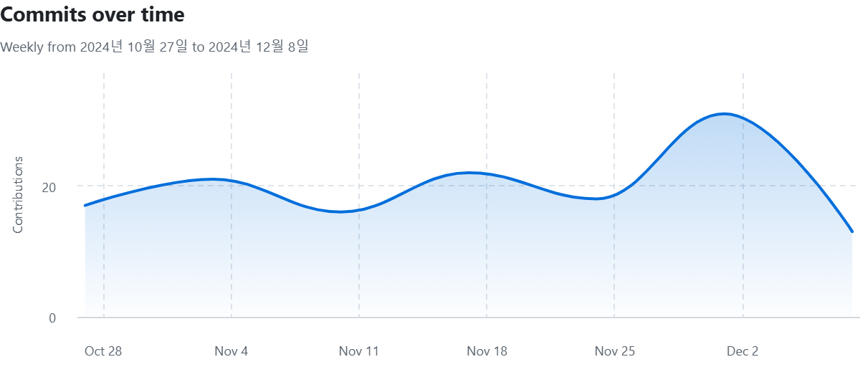
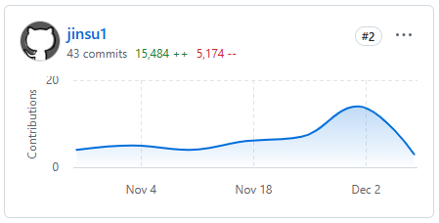
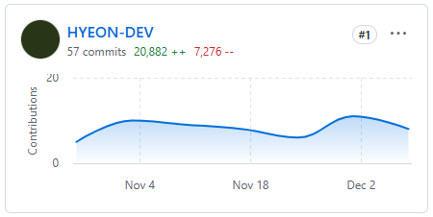
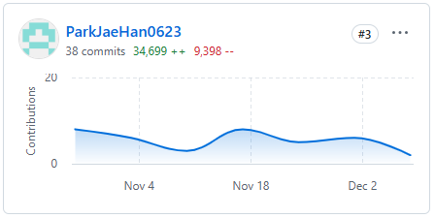
GIT
Team
박진수
이승현
박재한
* 각자 구현한 UI (HTML. JS)를 대표로 업로드 하여 12,627라인이 포함되었습니다

Slide 5
PART 1
프로젝트 개요

Slide 6











hg
1-1
개발환경
Front-end
HTML5
HTML5, SCSS
Javascript
Back-end
JAVA
Spring Framework
MySQL
MyBatis
Tool
Visual Studio Code
MySQL Workbench
HeidiSQL
Management
GitHub

Slide 7
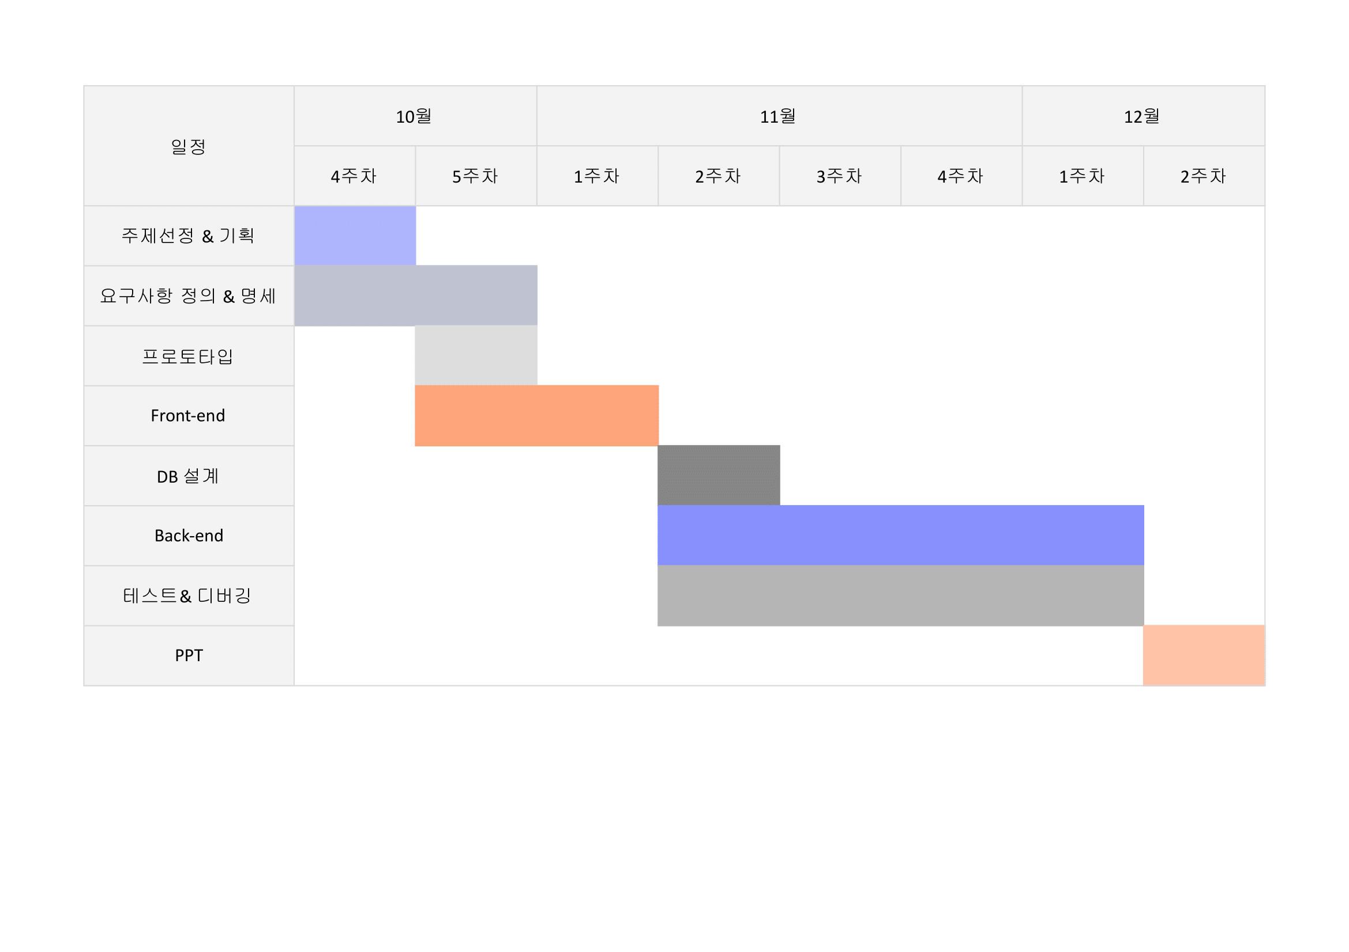
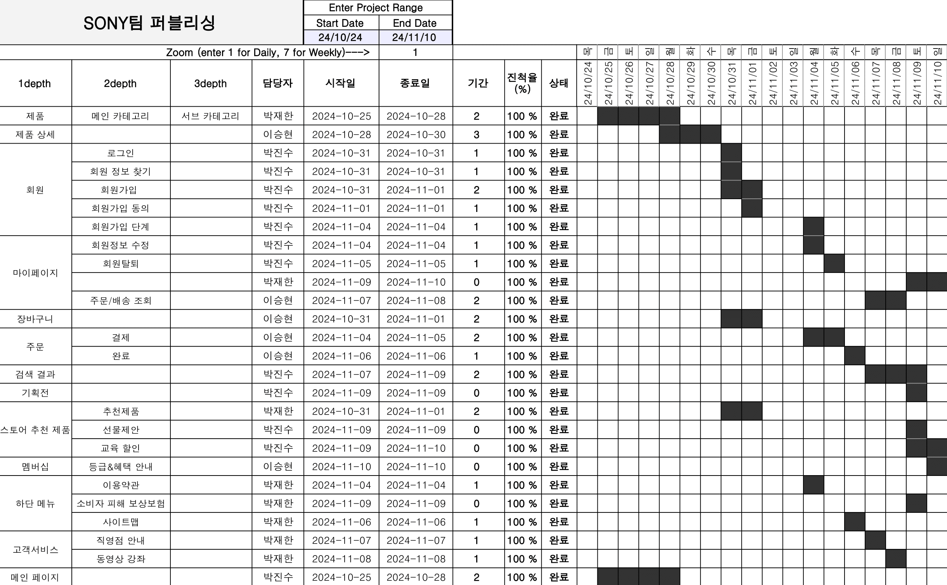
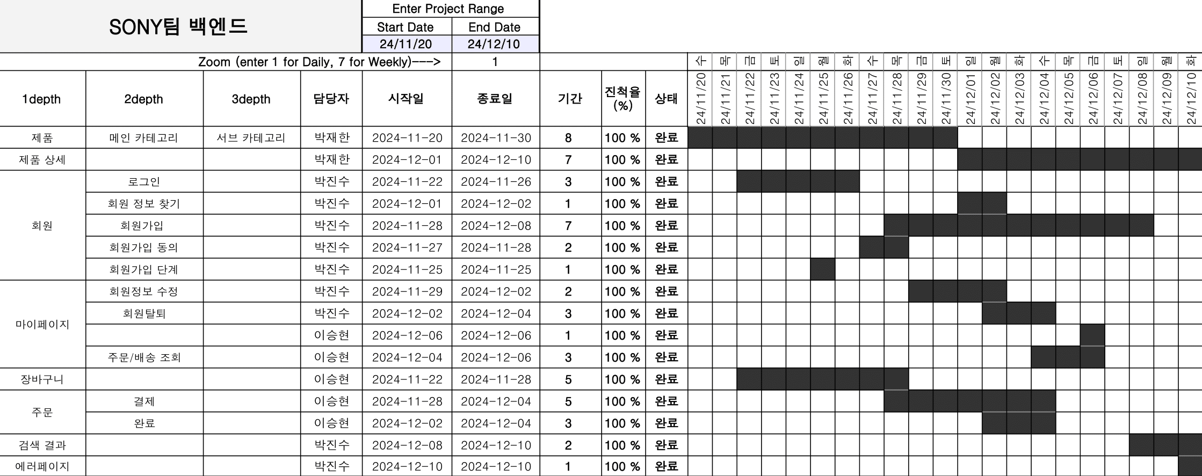
1-2
Gantt Chart & WBS
제작 인원 : 3명
페이지 수 : 26page
제작 기간 : 2024.10.24-12.10 ( 48일 )

Slide 8
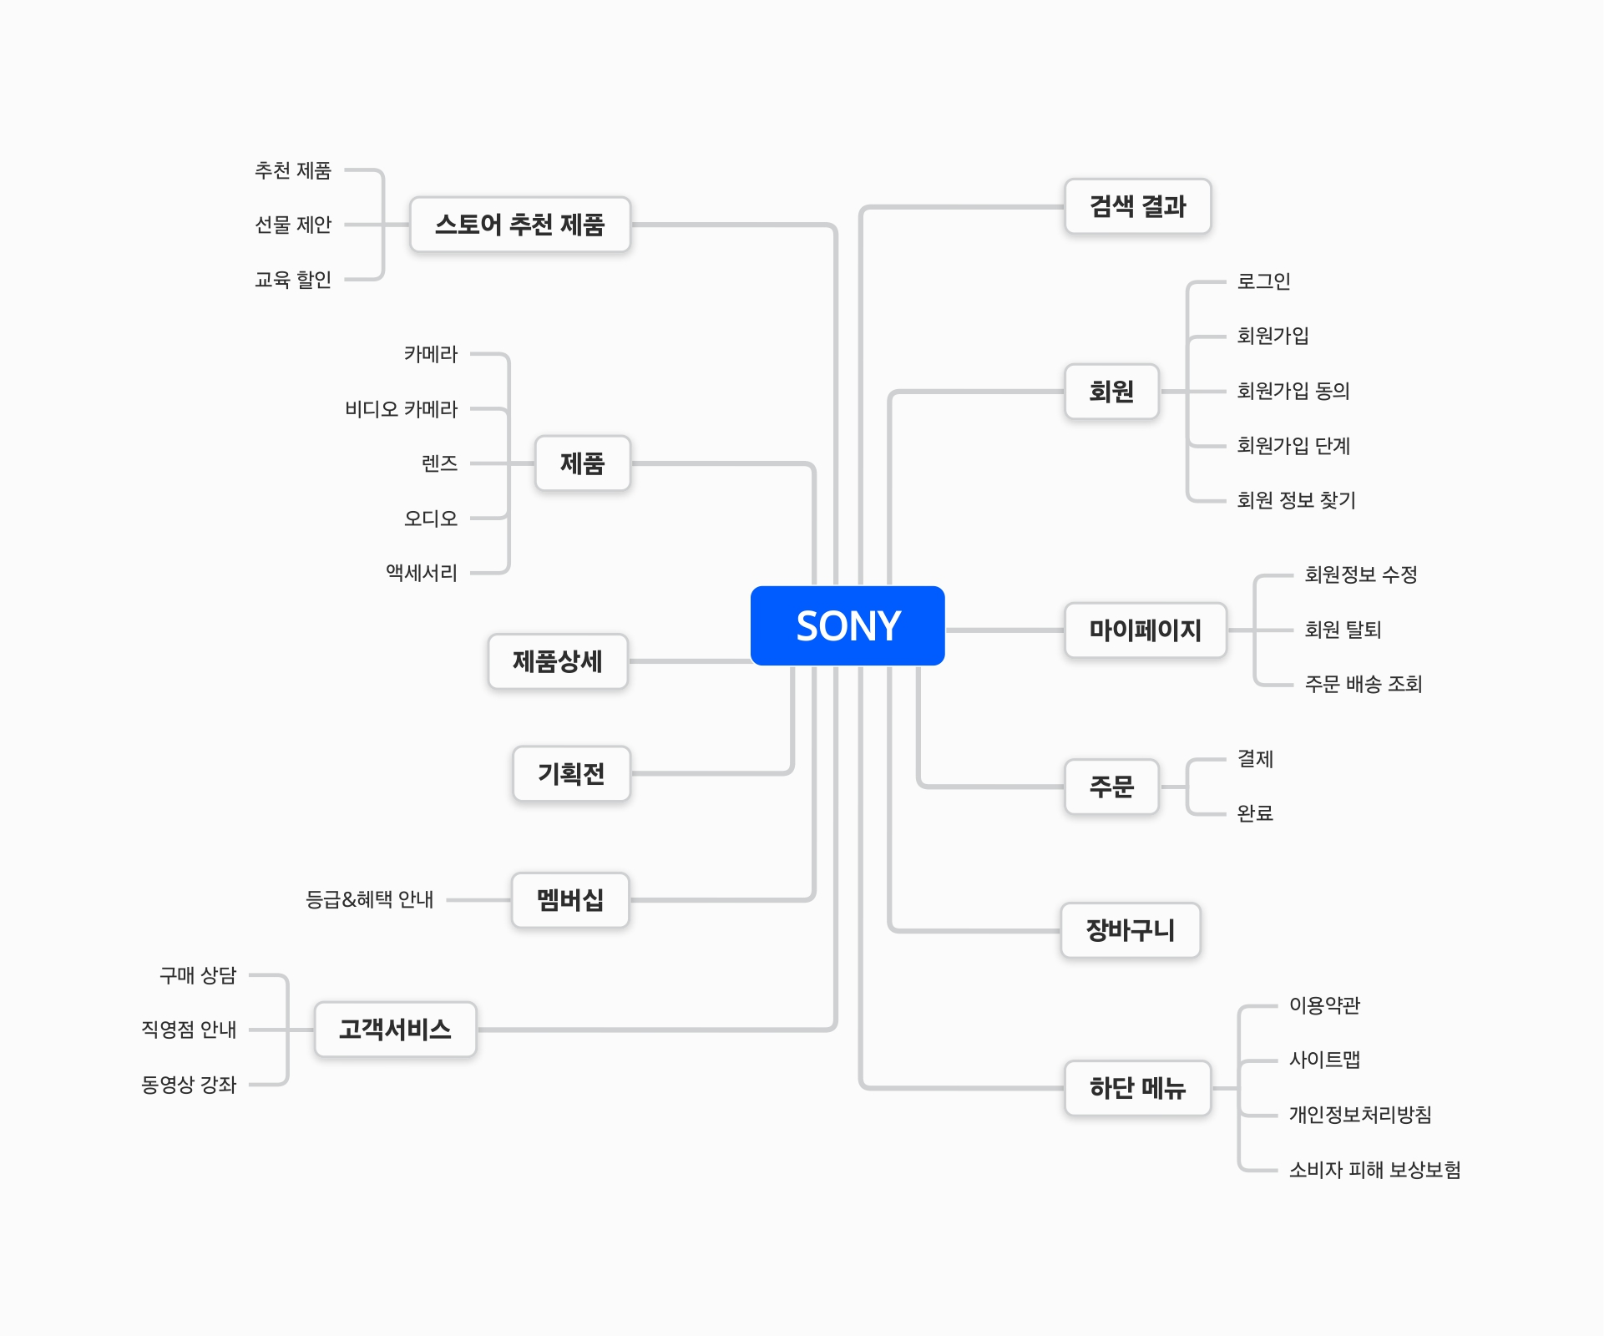
1-3
마인드맵

Slide 9
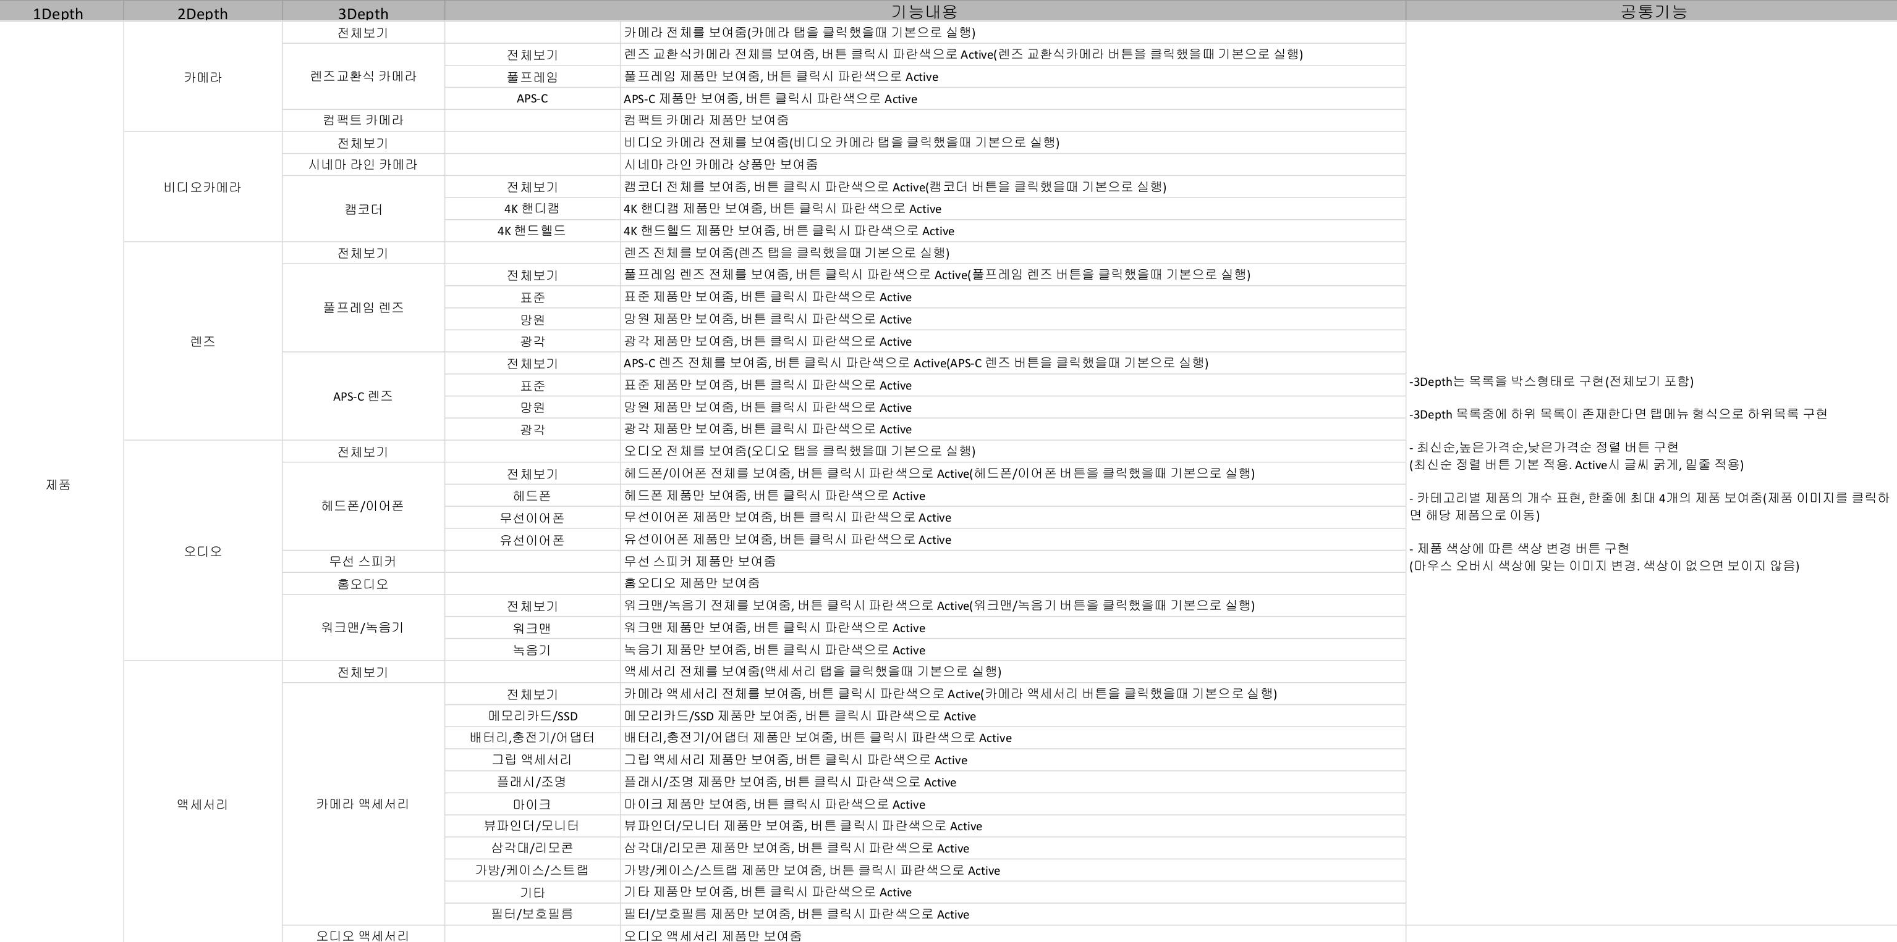
1-4
요구사항 명세서

Slide 10
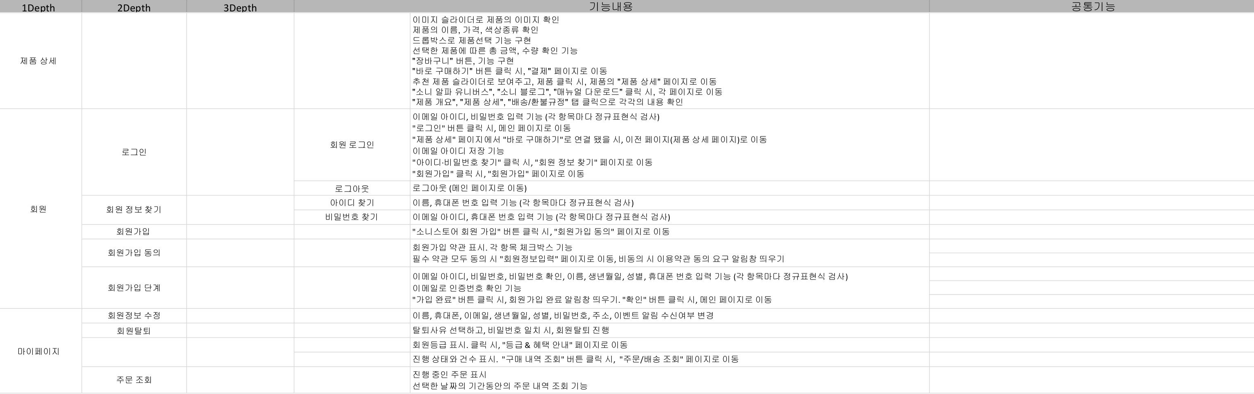
1-4
요구사항 명세서

Slide 11
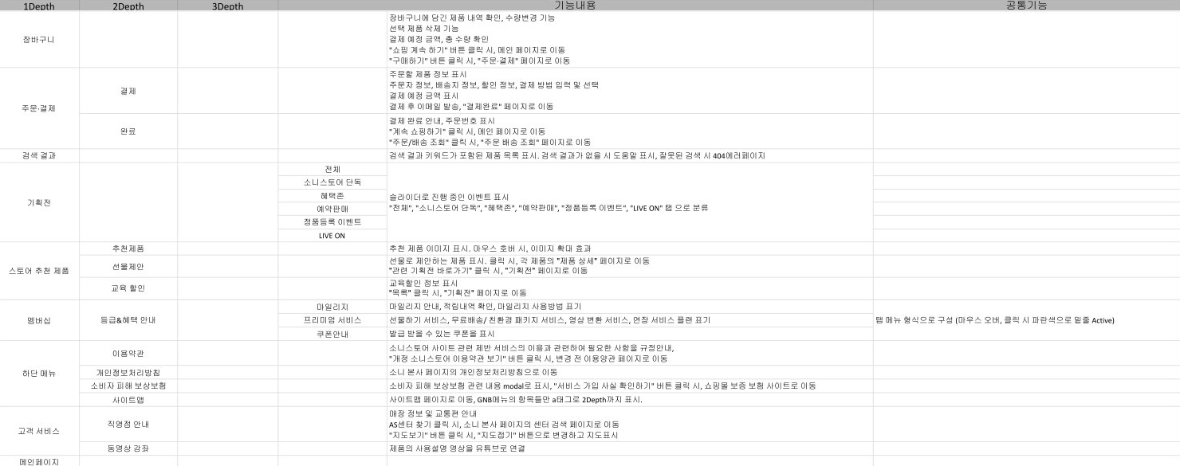
1-4
요구사항 명세서

Slide 12
PART 2
화면구현

Slide 13

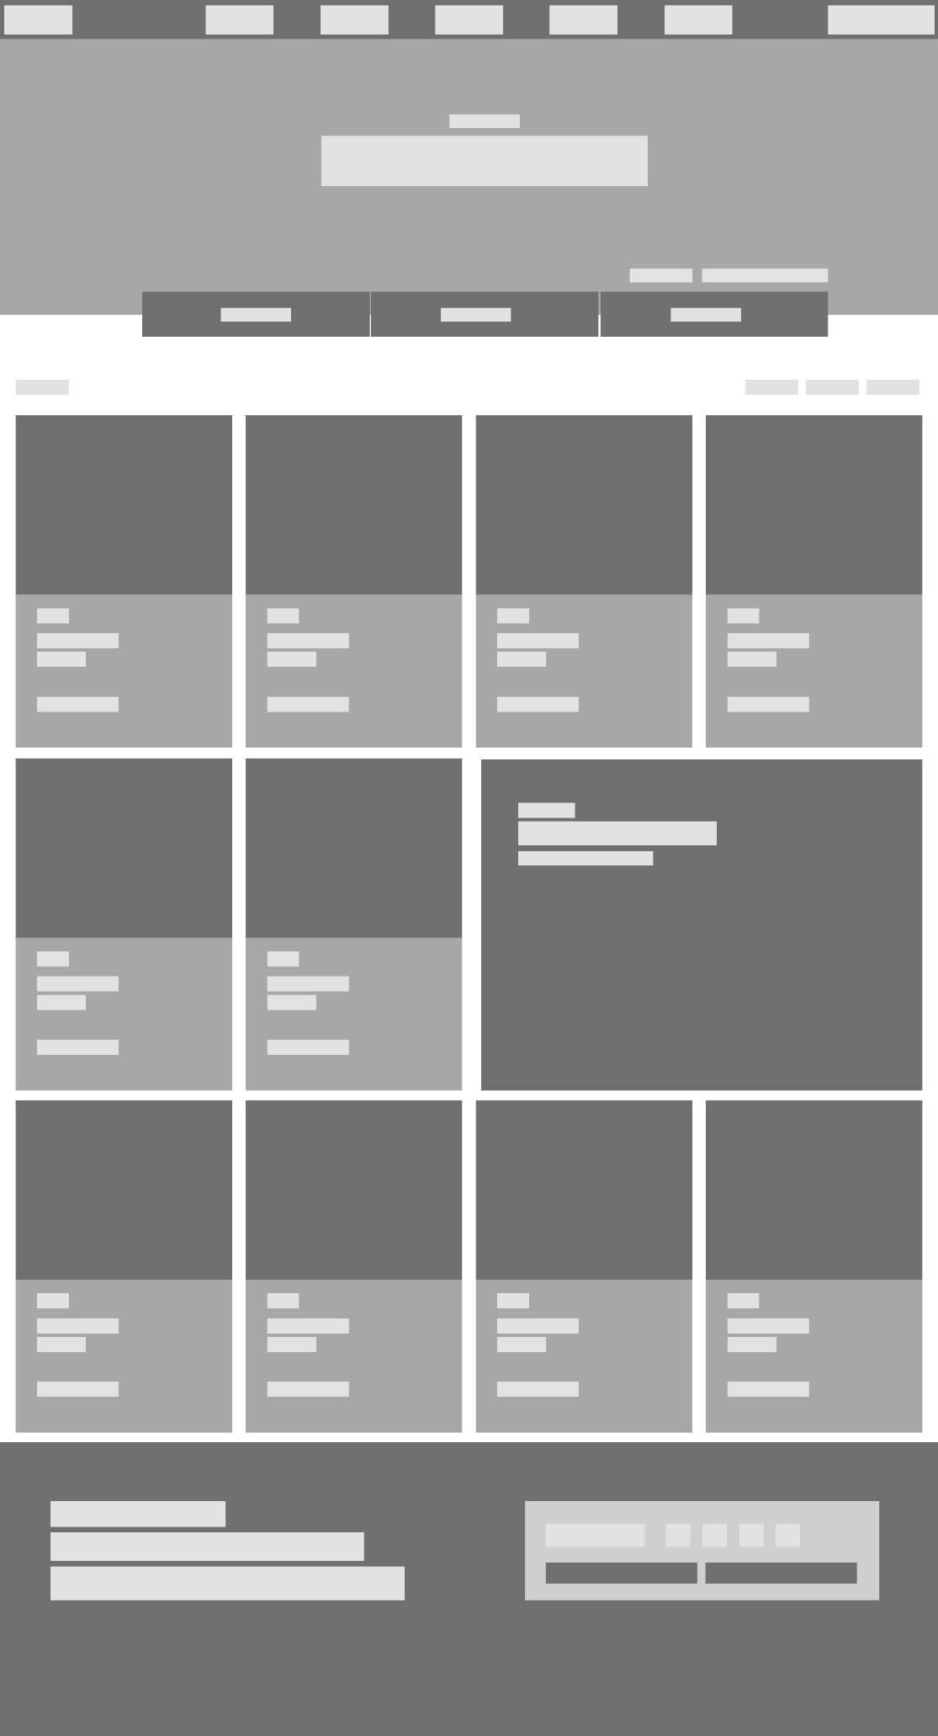


2-1
MockUp

Slide 14
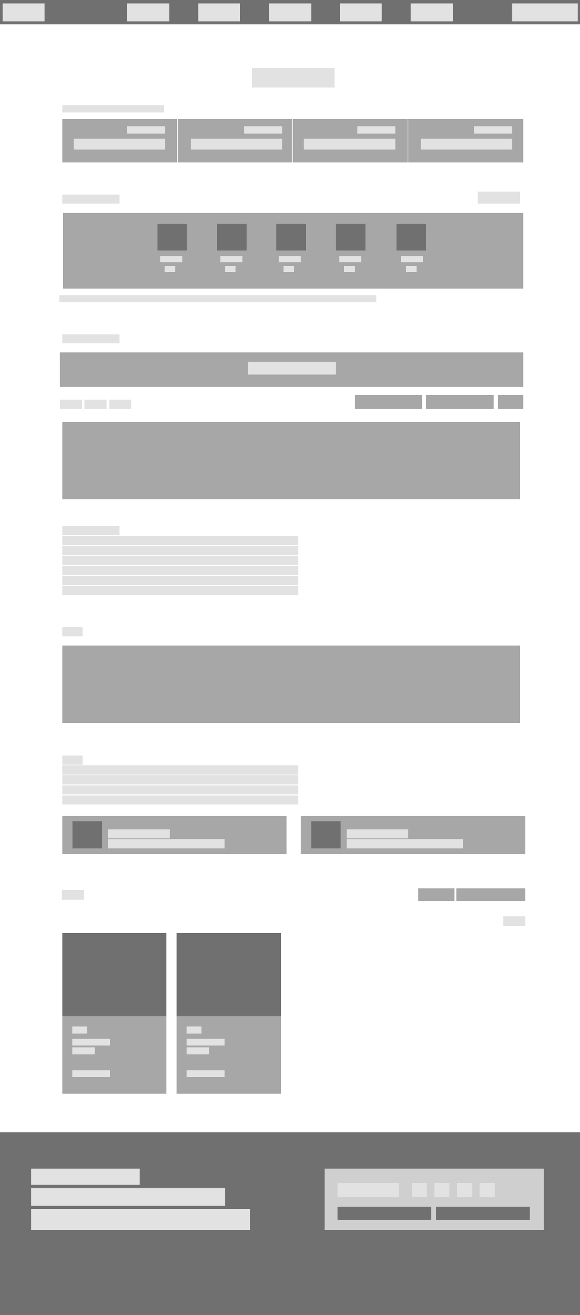



2-1
MockUp

Slide 15
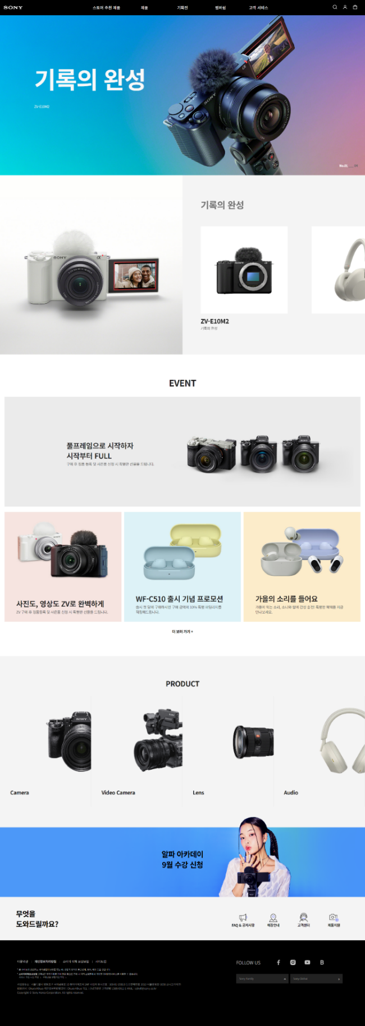
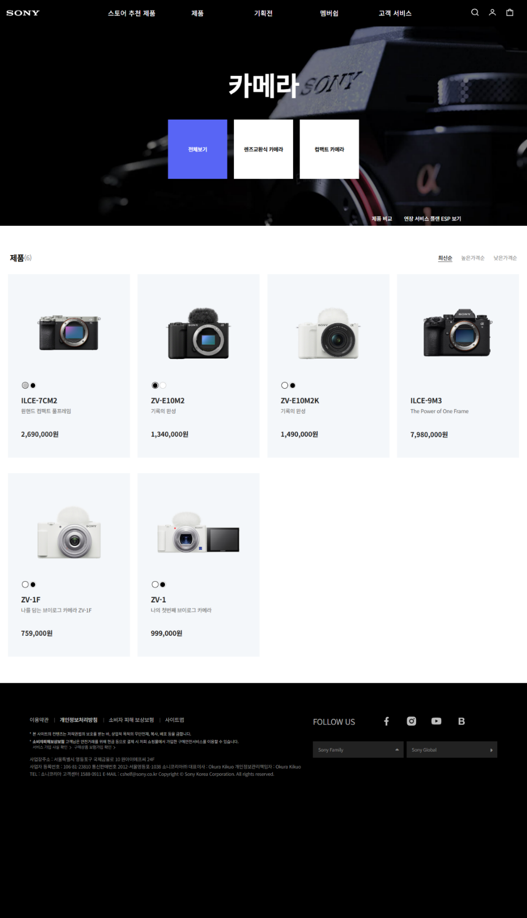
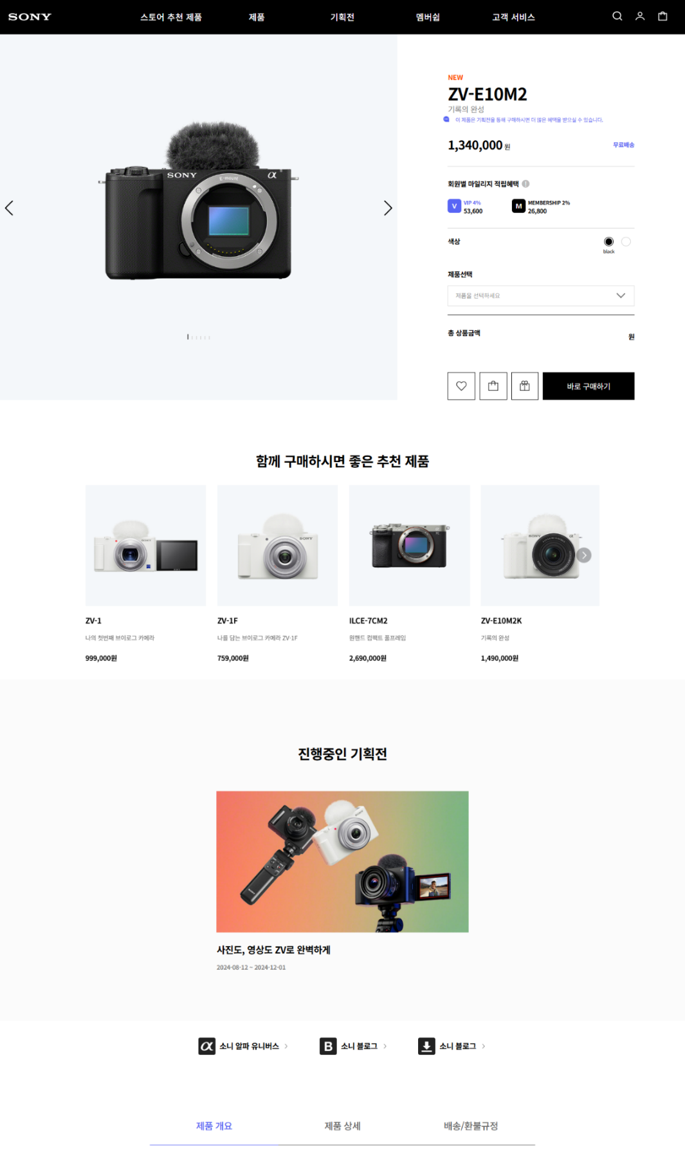
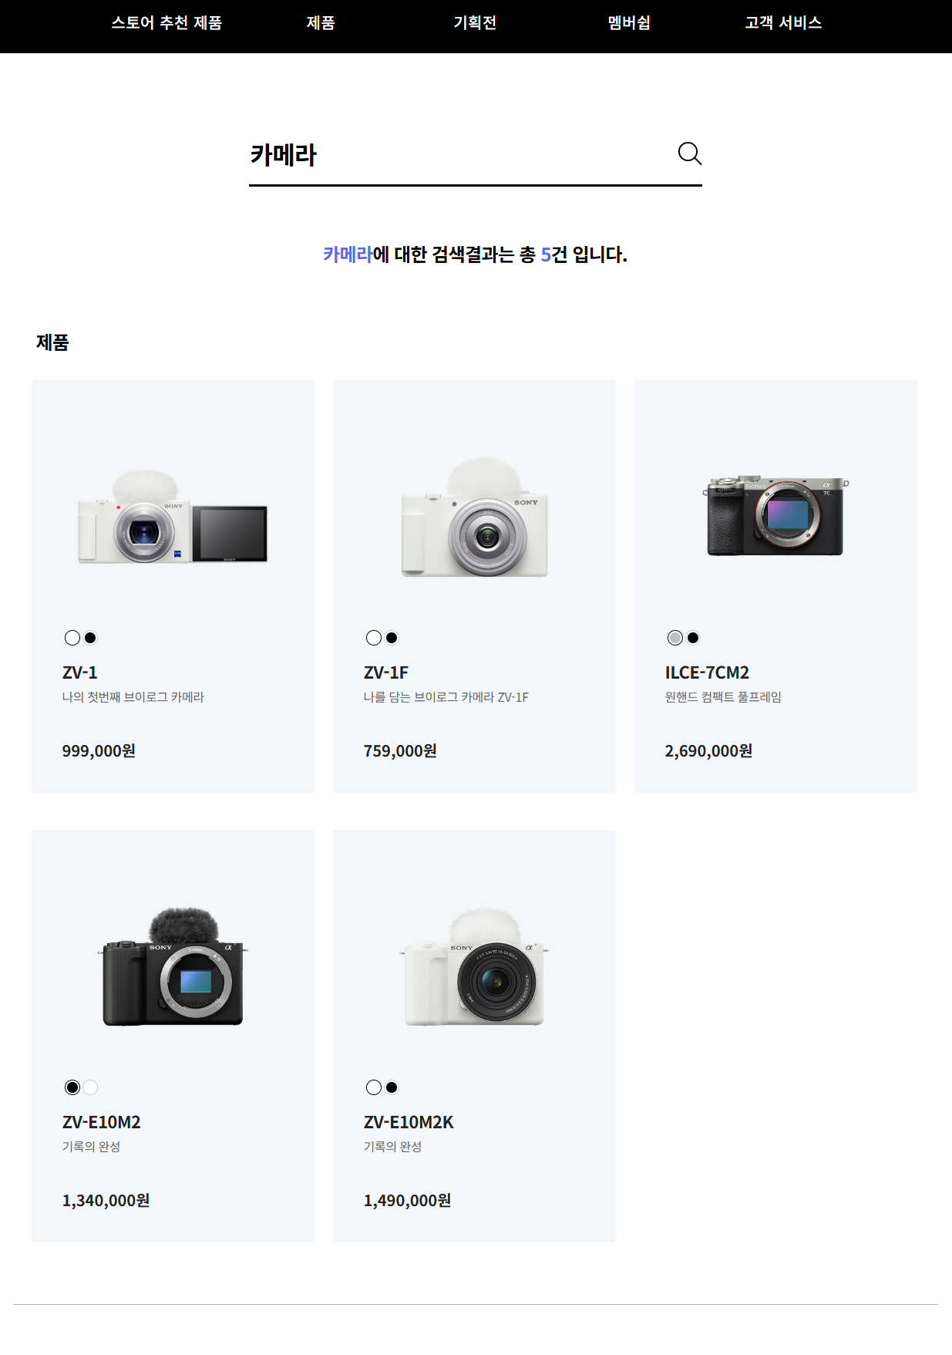
2-2
화면 구현

Slide 16
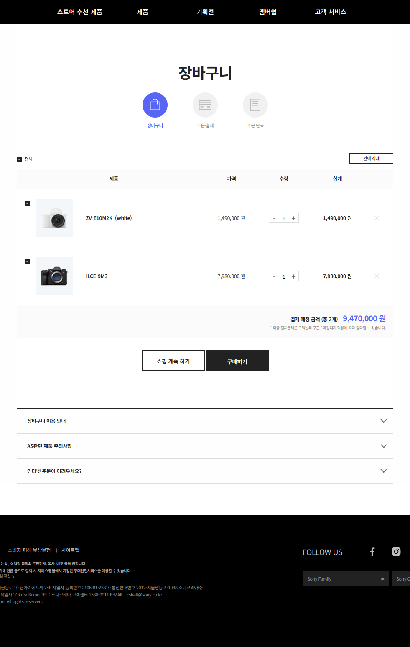
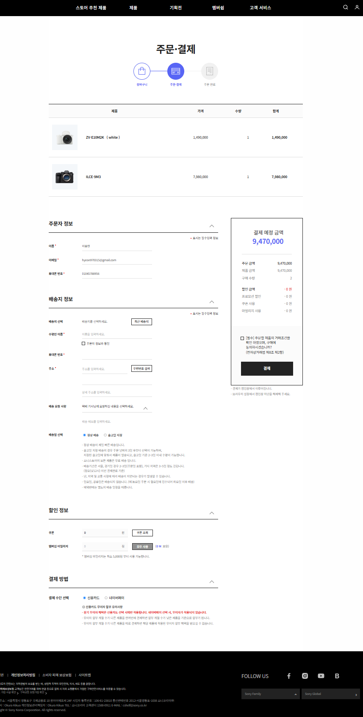
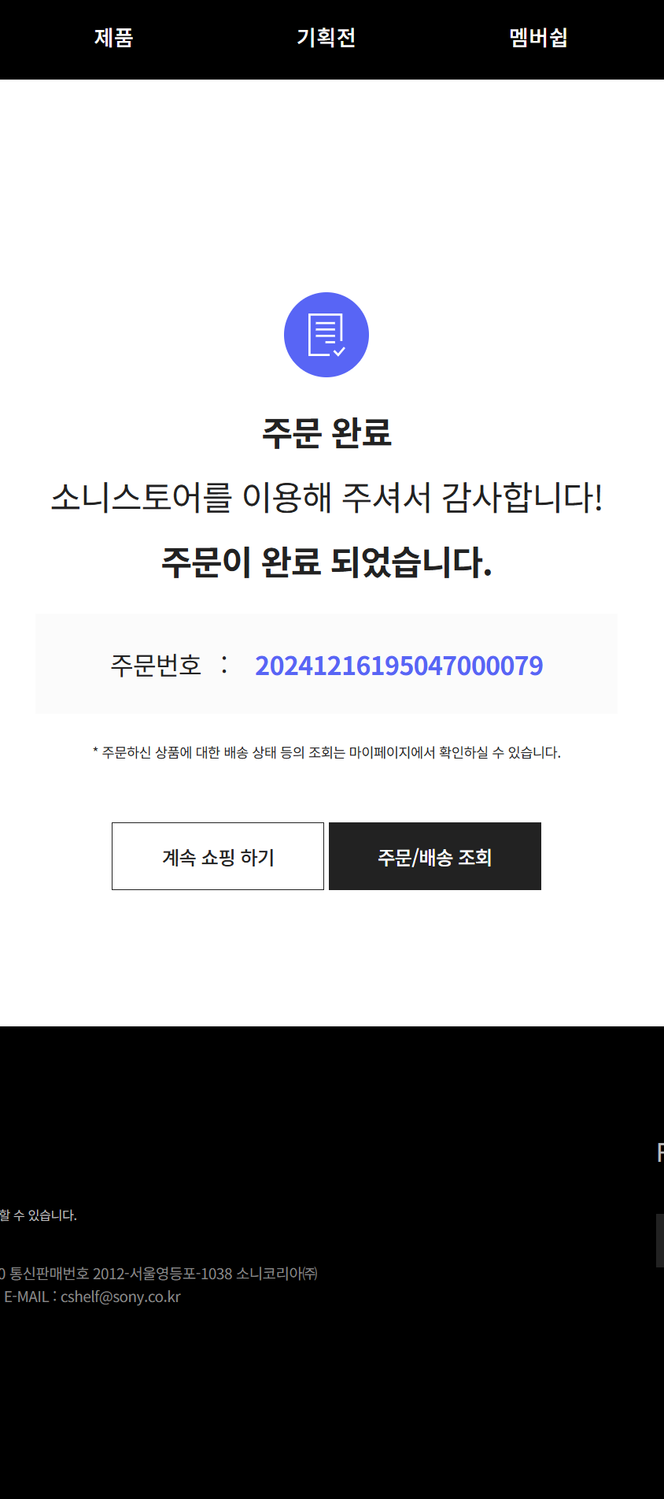
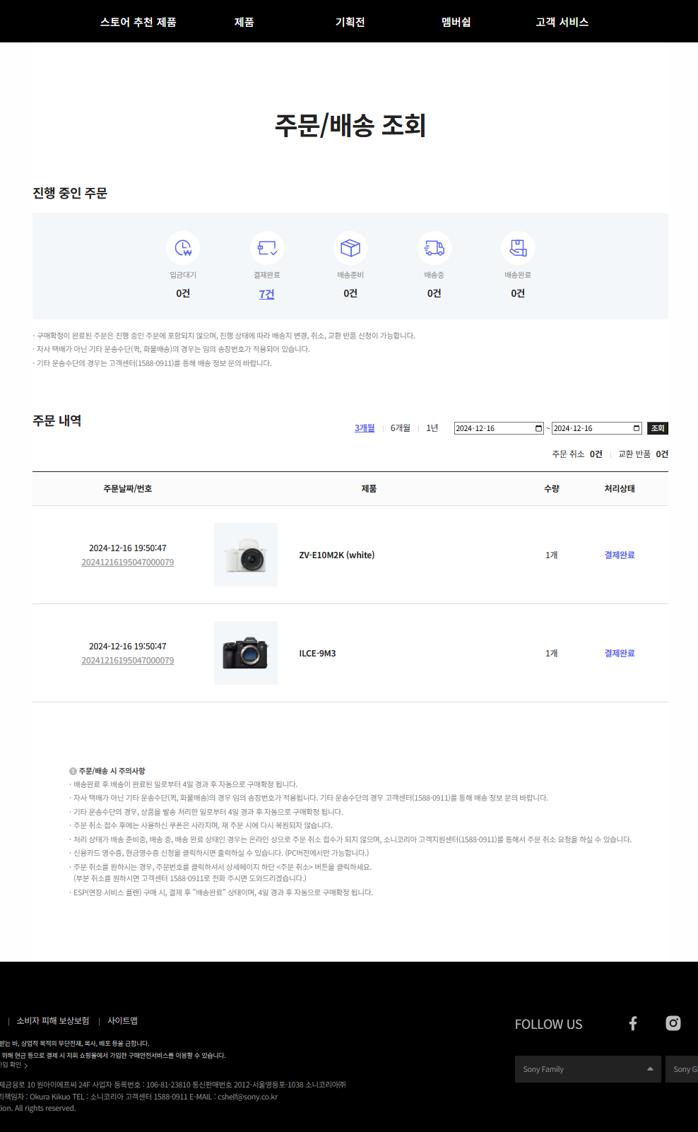
2-2
화면 구현

Slide 17

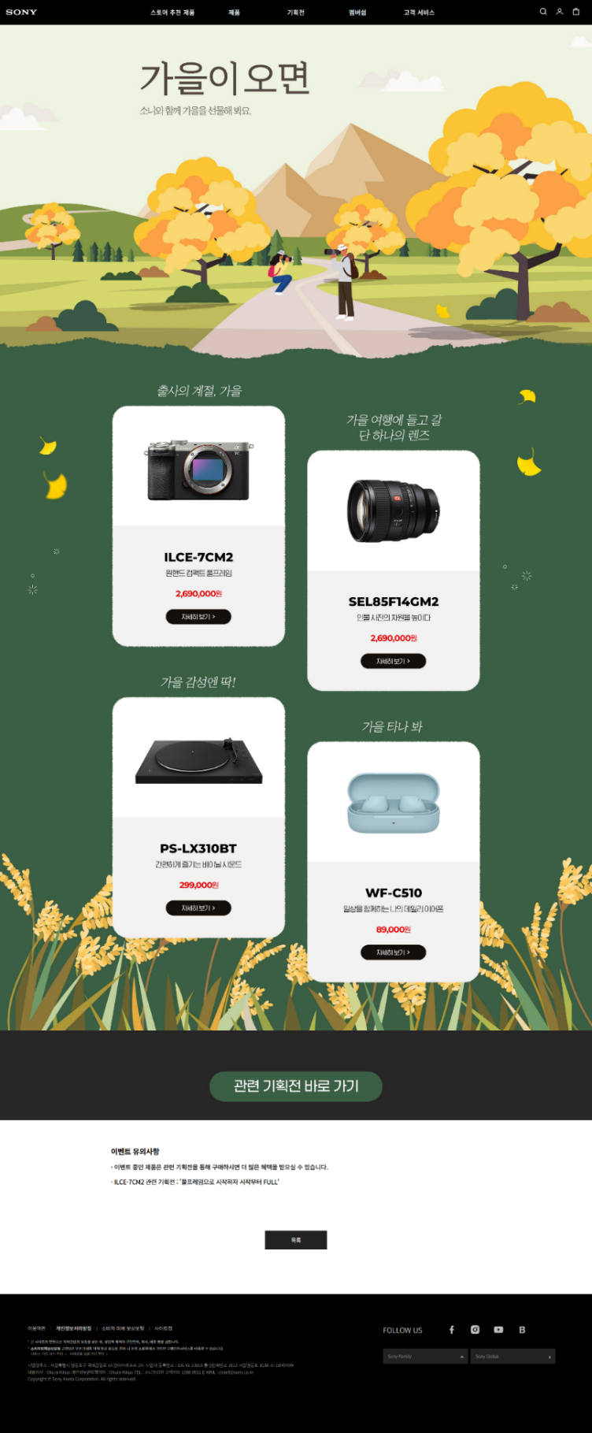
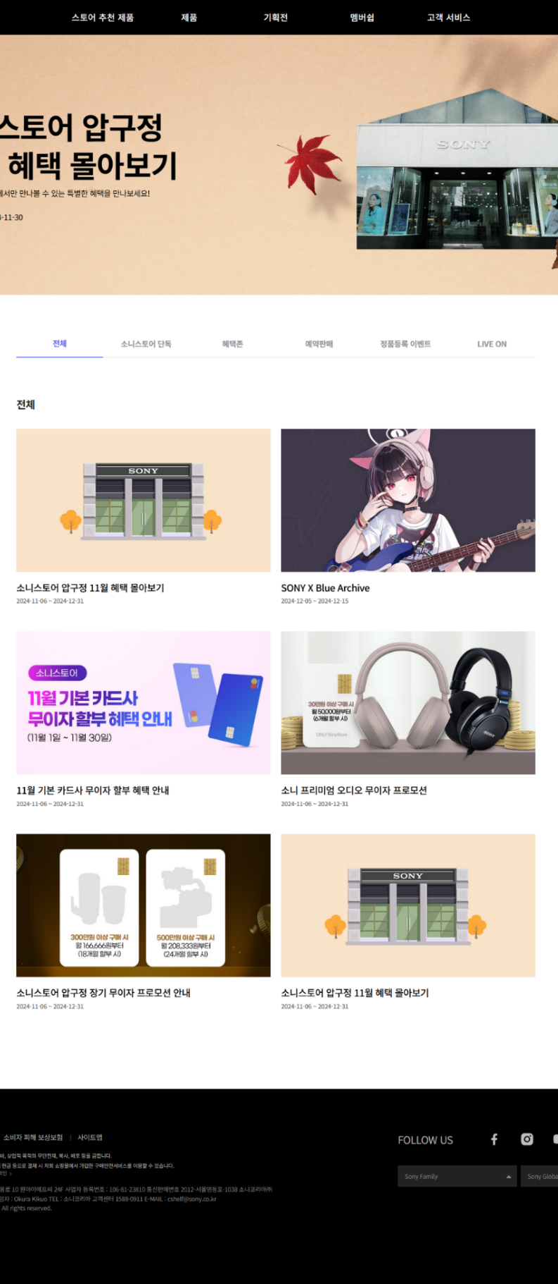
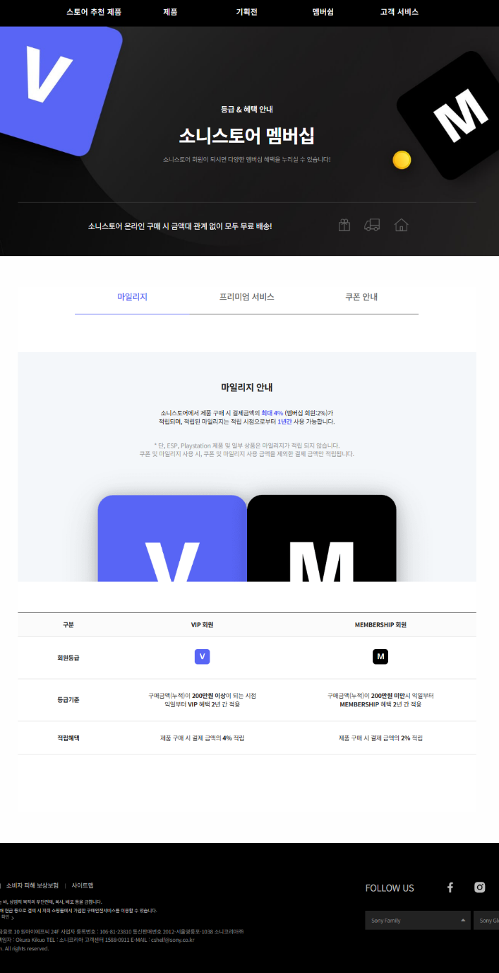
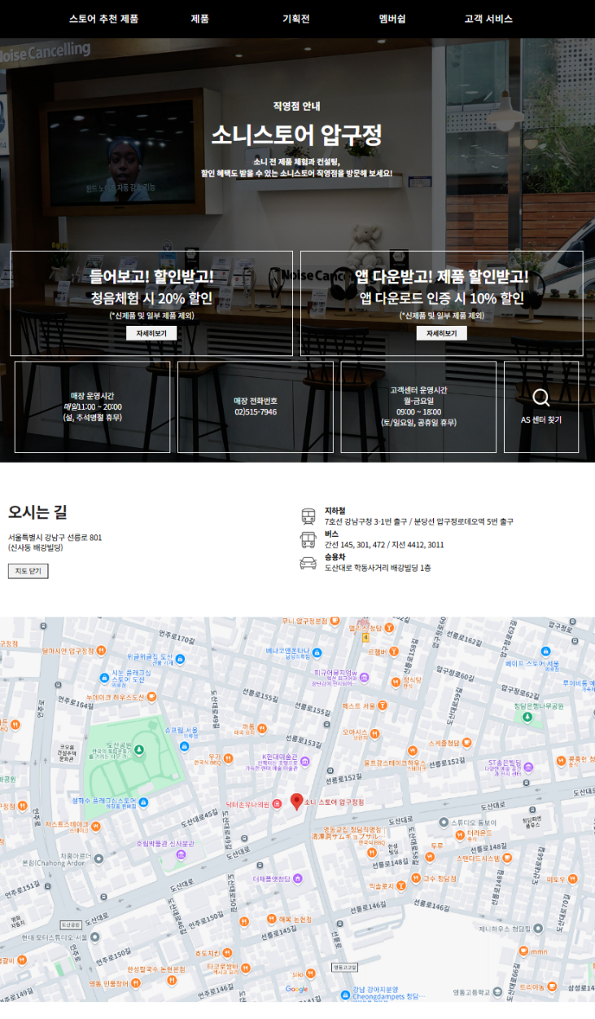
2-2
화면 구현

Slide 18
PART 3
데이터베이스

Slide 19
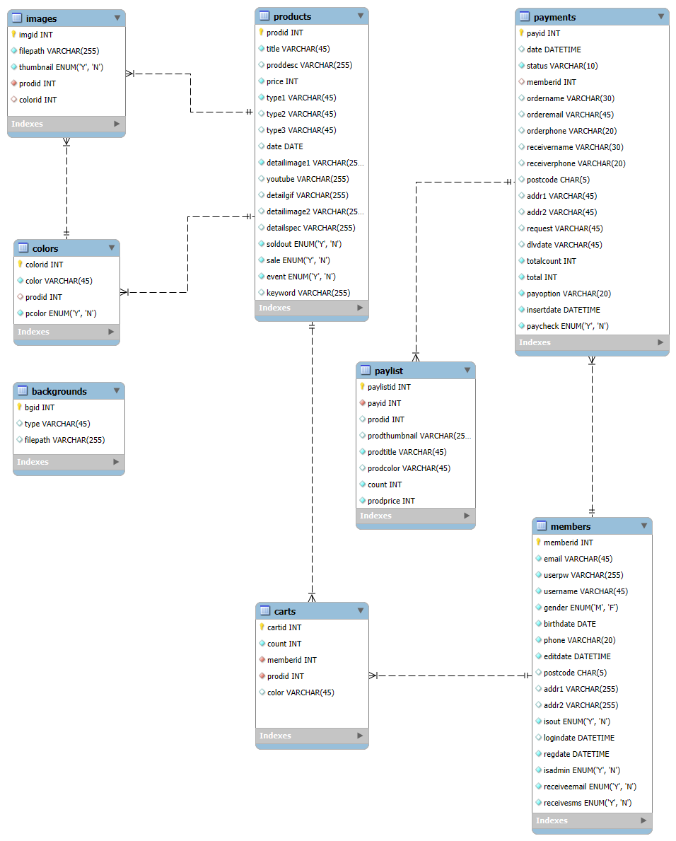
3-1
테이블 구성 (ERD)

Slide 20
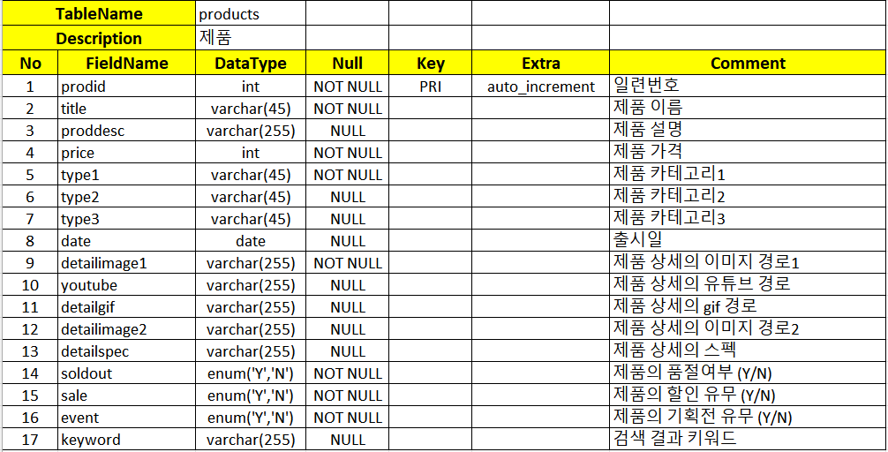
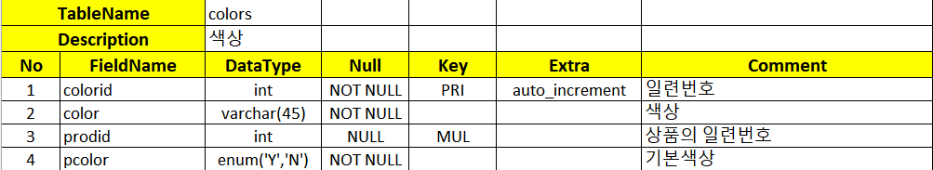
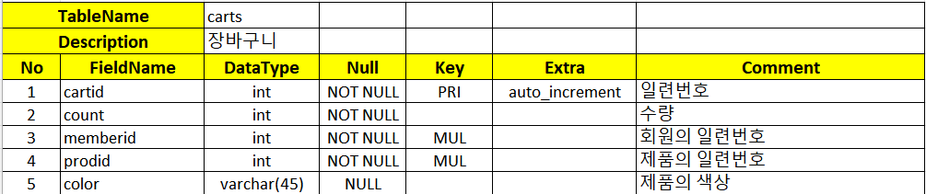
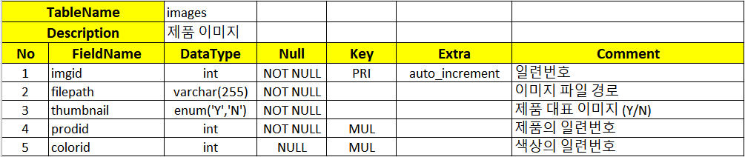
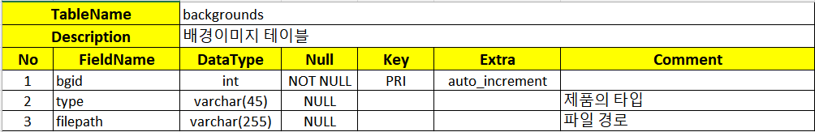
3-2
테이블 명세서
|
제품
|
색상
|
장바구니
|
이미지
|
배경 이미지

Slide 21
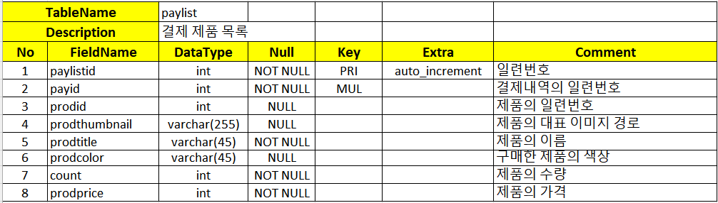
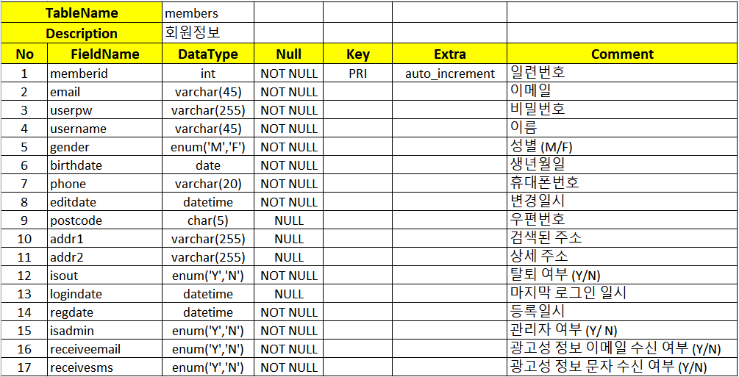
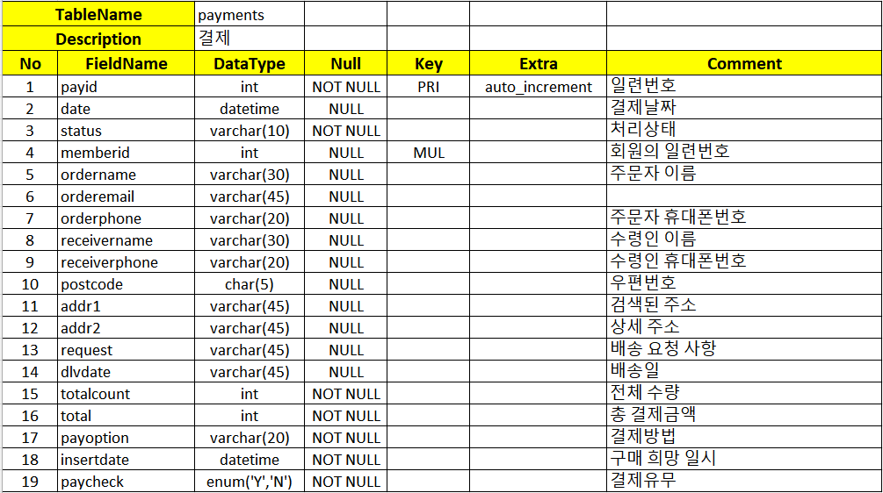
3-2
테이블 명세서
|
결제 목록
|
회원 정보
|
결제

Slide 22
PART 4
구현기능

Slide 23
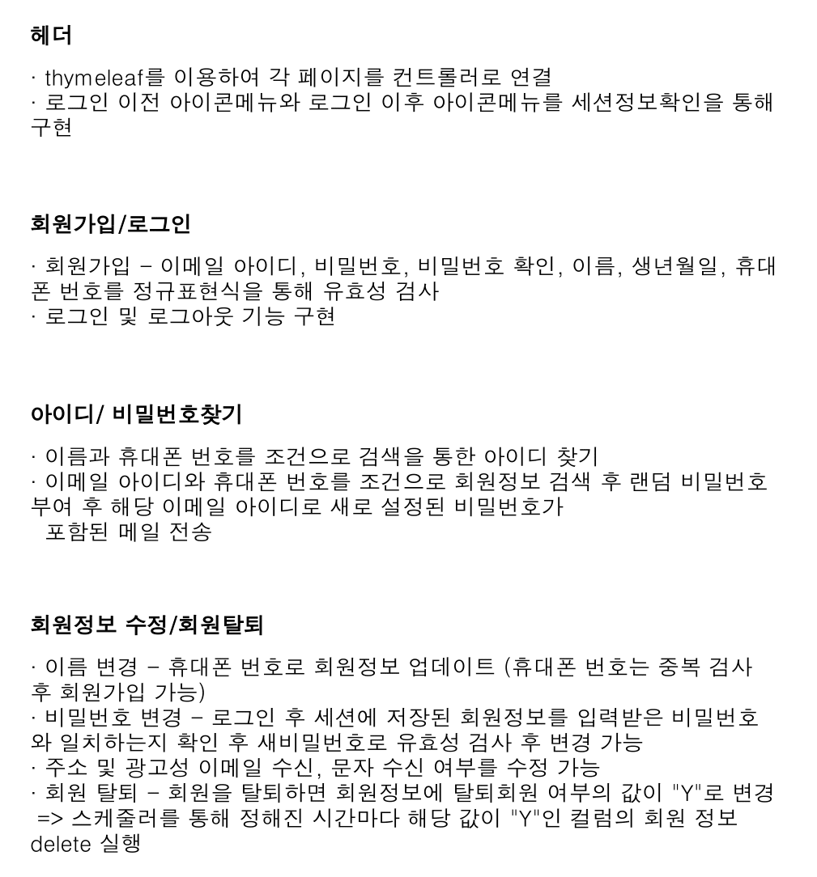
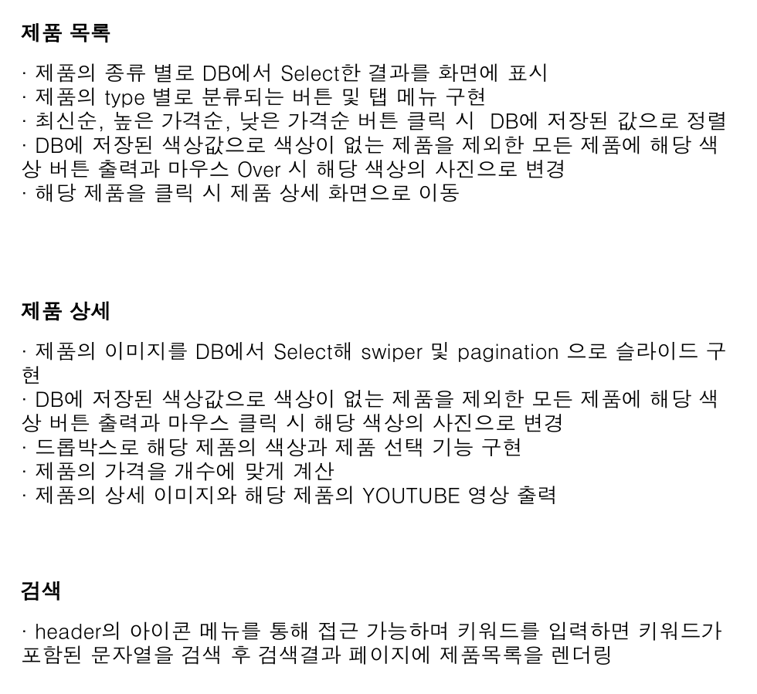
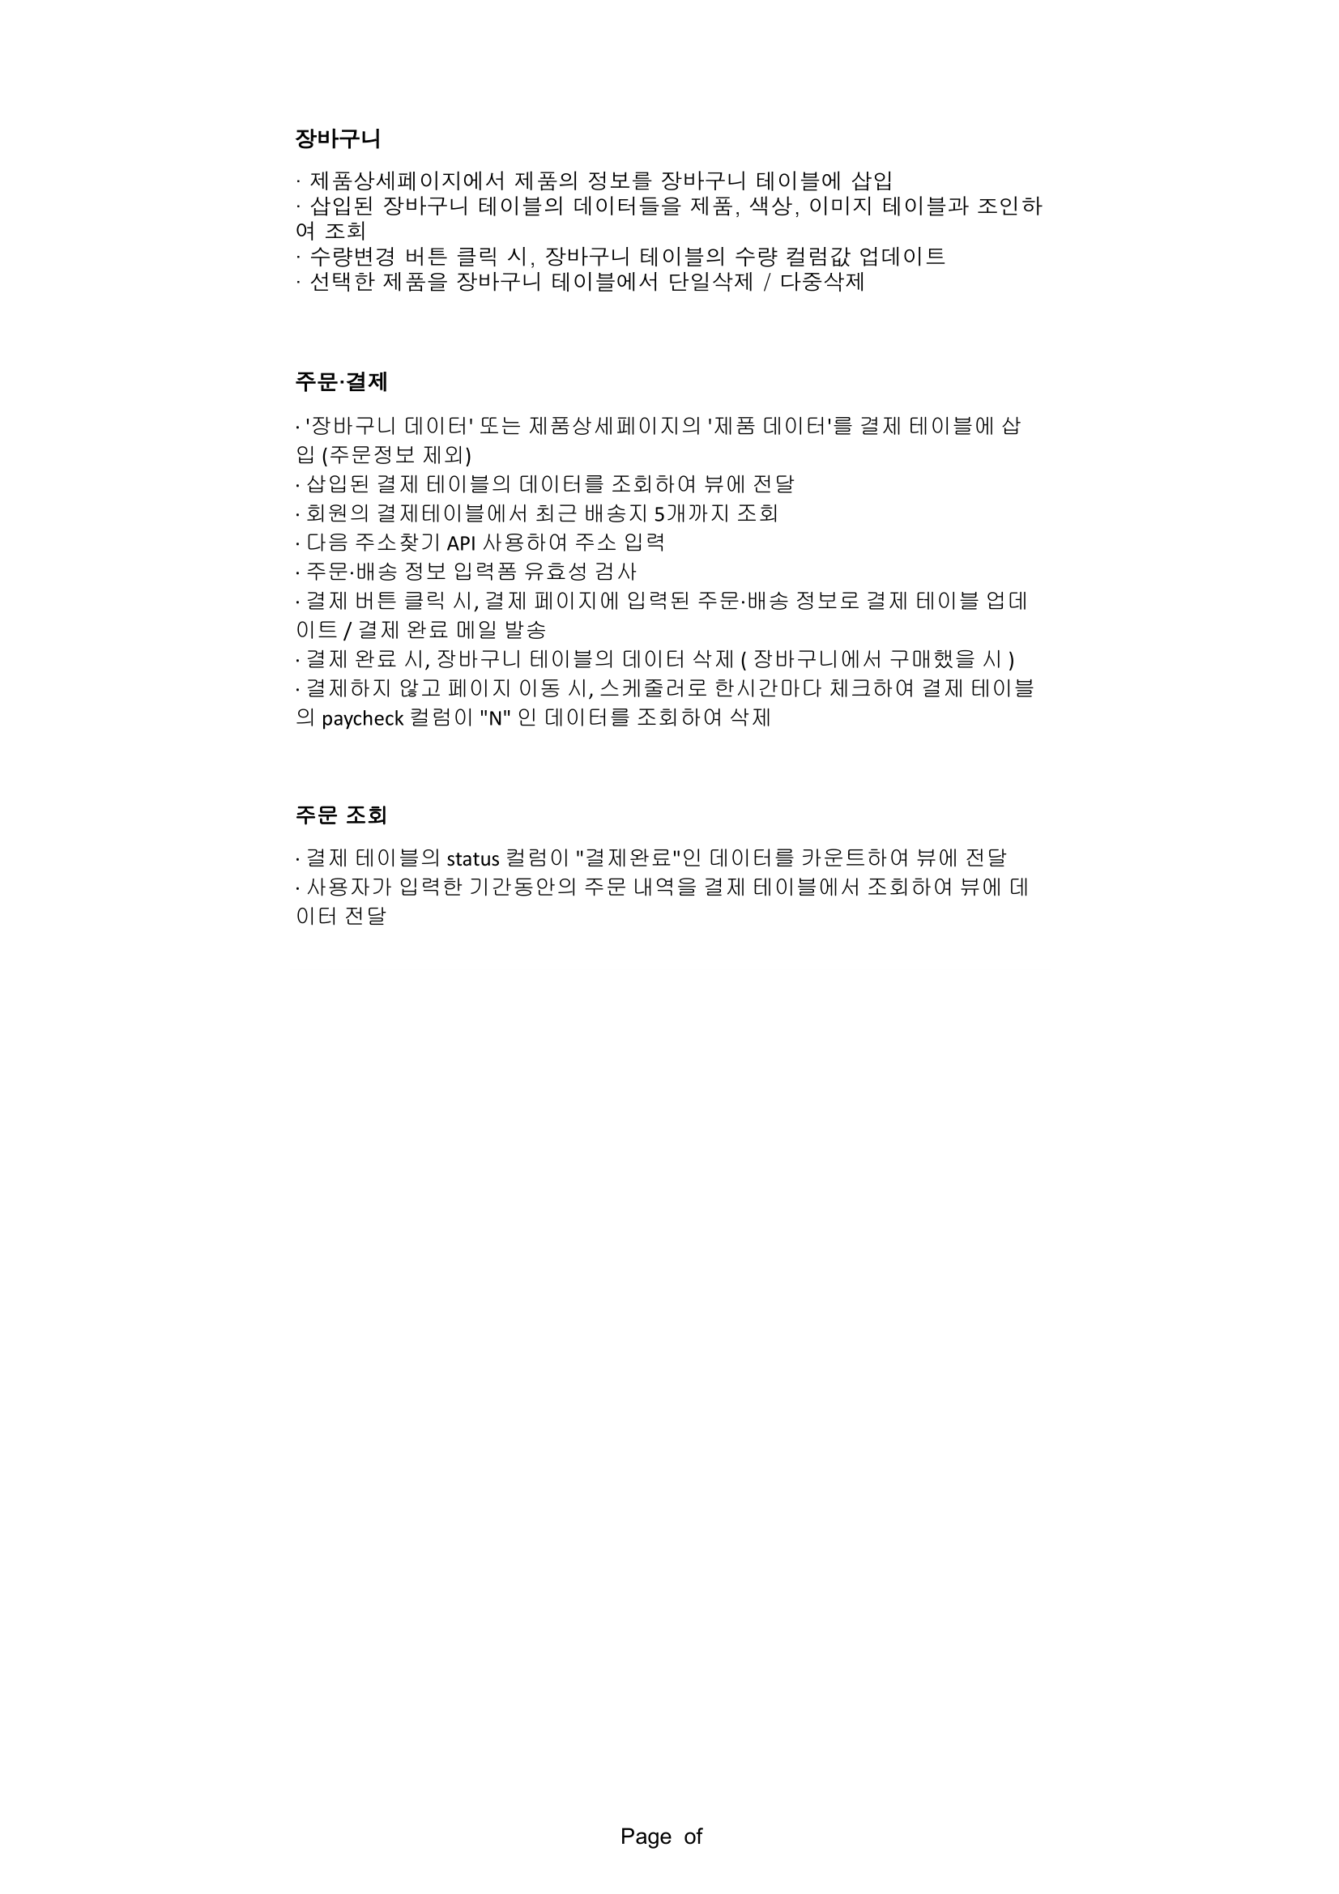
주요 기능

Slide 24
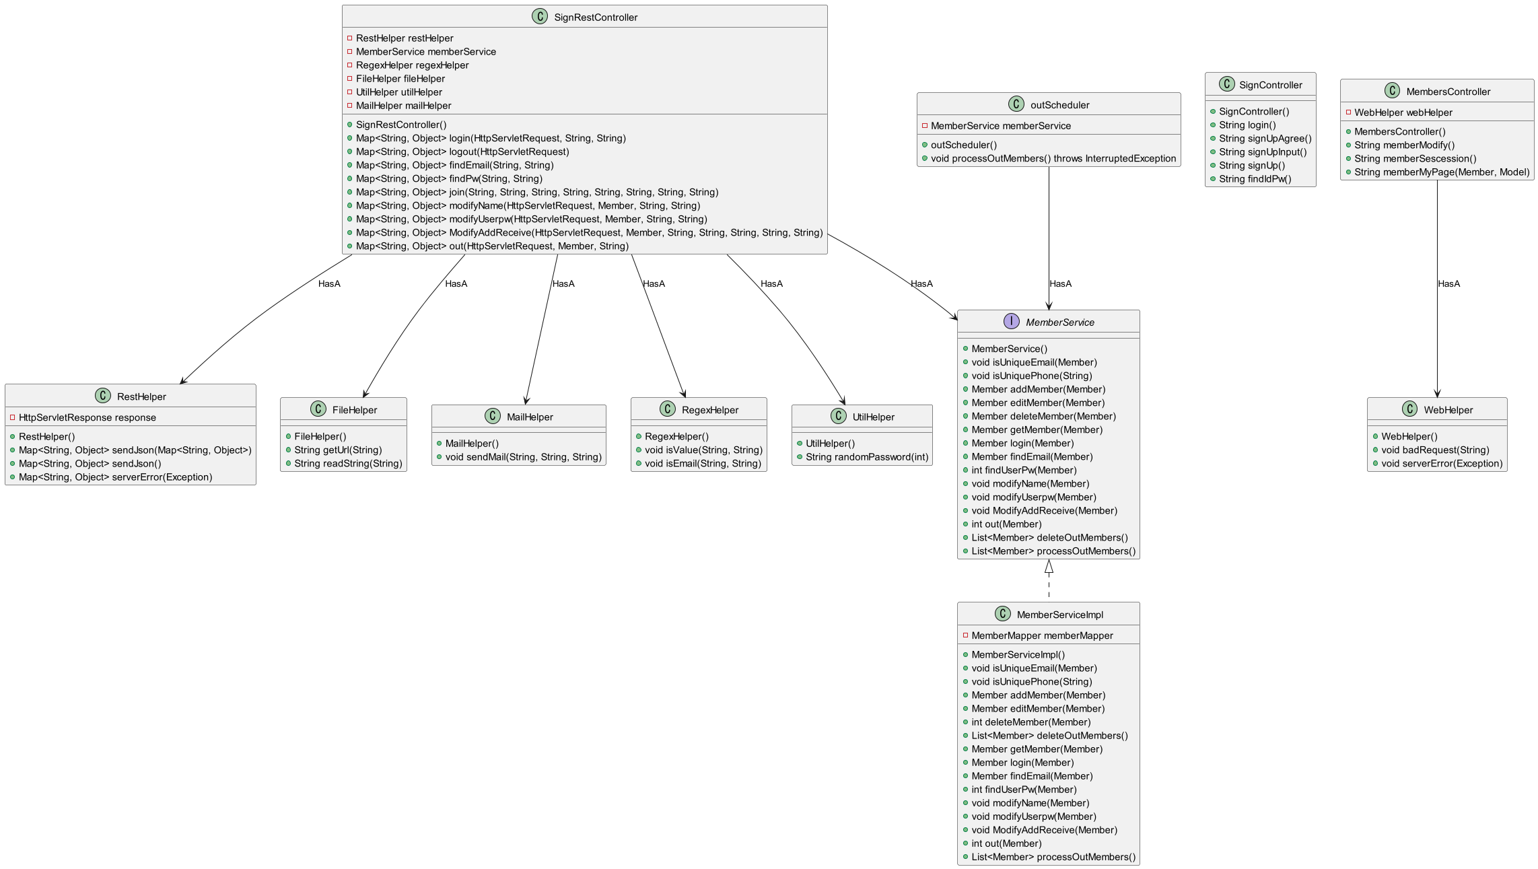
4-1
클래스 다이어그램
Member
SignRestController
회원 관련 정보를 처리하고 JSON형태로 객체 데이터를 반환
OutScheduler
회원 탈퇴한 회원들을 정해진 시간에 주기적으로 데이터를 지우는 기능
SignController, MemberController View를 반환
MemberService
회원 정보를 추가, 수정, 조회, 삭제하는 기능
RestHelper : HTTP 응답을 설정하고 JSON 데이터를 반환하는 기능 제공
FileHelper : properties에서 설정된 업로드 된 파일이 노출될 URL 경로를 설정하는 기능 제공
RegexHelper : 문자열의 유효성 검사를 위한 기능 제공
MailHelper : 이메일 발송하는 기능 제공
UtilHelper : 비밀번호 재설정에 사용될 랜덤 문자열 생성 기능 제공
WebHelper : HTTP 상태코드와 메시지를 전달하는 기능 제공

Slide 25
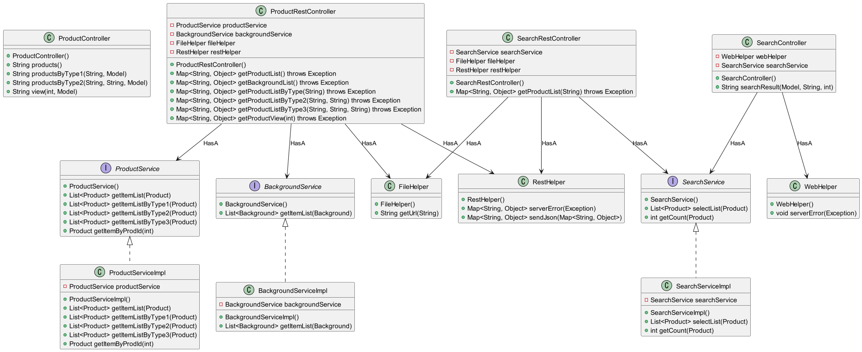
4-1
클래스 다이어그램
Product
ProductController
제품의 유형(Type)별 페이지와 상세 페이지를 반환
ProductRestController
제품 관련 RESTful API 제공
FileHelper
properties에서 설정된 업로드 된 파일이 노출될 URL 경로를 설정하는 기능 제공
SearchRestController
Keyword를 기반으로 제품 목록을 조회하여 반환하는 RESTful API 제공
SearchController
Keyword를 기반으로 검색 결과 페이지 반환
ProductService
제품의 Type1,2,3 에 따라 제품 정보 조회
BackgroundService
제품의 배경 이미지 조회
RestHelper
HTTP 응답을 설정하고 JSON 데이터를 반환하는 기능 제공
SearchService
제품의 검색 결과에 대한 개수 조회 및 목록 조회
WebHelper
HTTP 상태코드와 메시지를 전달하는 기능 제공

Slide 26
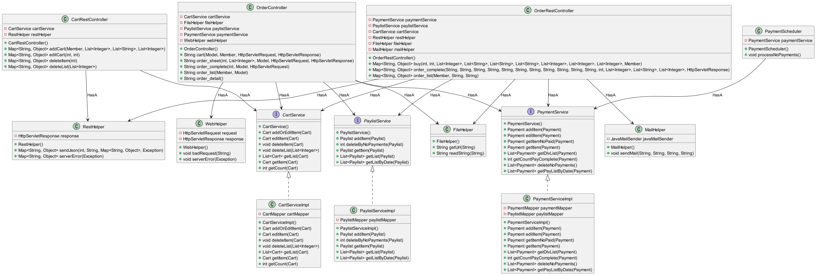
4-1
클래스 다이어그램
Order
CartRestController
장바구니에 상품을 추가, 수정, 삭제하는 RESTful API 제공
OrderController
장바구니, 주문서, 주문 완료, 주문 목록 페이지 반환
OrderRestController
상품 구매, 주문 완료, 주문 목록 조회 등의 RESTful API 제공
MailHelper
이메일 발송하는 기능 제공
PaymentScheduler
미결제 상품을 조회하고 삭제하는 기능
RestHelper
HTTP 응답을 설정하고
JSON 데이터를 반환하는 기능 제공
WebHelper
HTTP 상태코드와 메시지를 전달하는 기능 제공
CartService
장바구니에 상품을 추가, 수정, 삭제, 조회
PaylistService
결제 목록에 항목을 추가, 조회, 삭제
FileHelper
properties에서 설정된 업로드 된 파일이 노출될 URL 경로를 설정하는 기능 제공
PaymentService
결제 항목을 추가, 수정, 조회, 삭제하는 기능

Slide 27
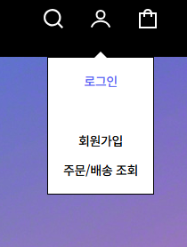
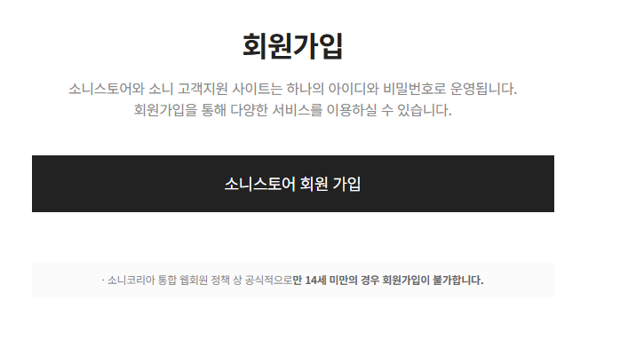
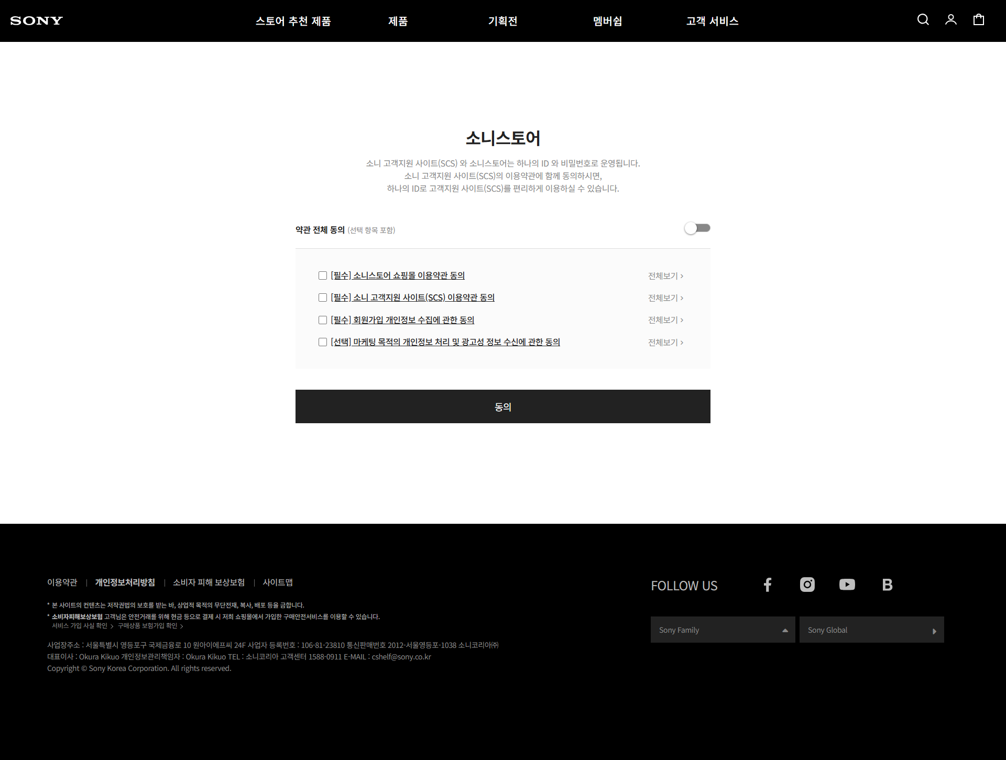
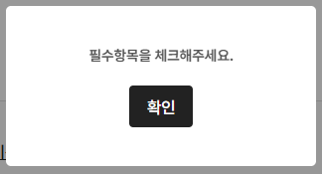


4-2
구현 기능 –- 회원가입 (1)
[필수] 항목 체크 유무 검사 => 미체크 시 모달창 안내
[선택] 항목 체크 유무 => 다음페이지로 queryString 전송
전체 체크 및 전체 해제 컨트롤 (하나라도 미동의 시 false)

Slide 28
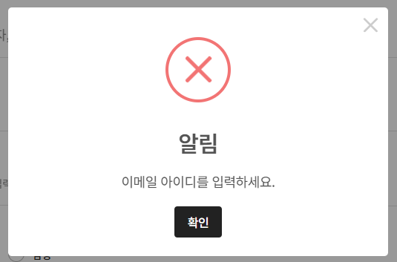
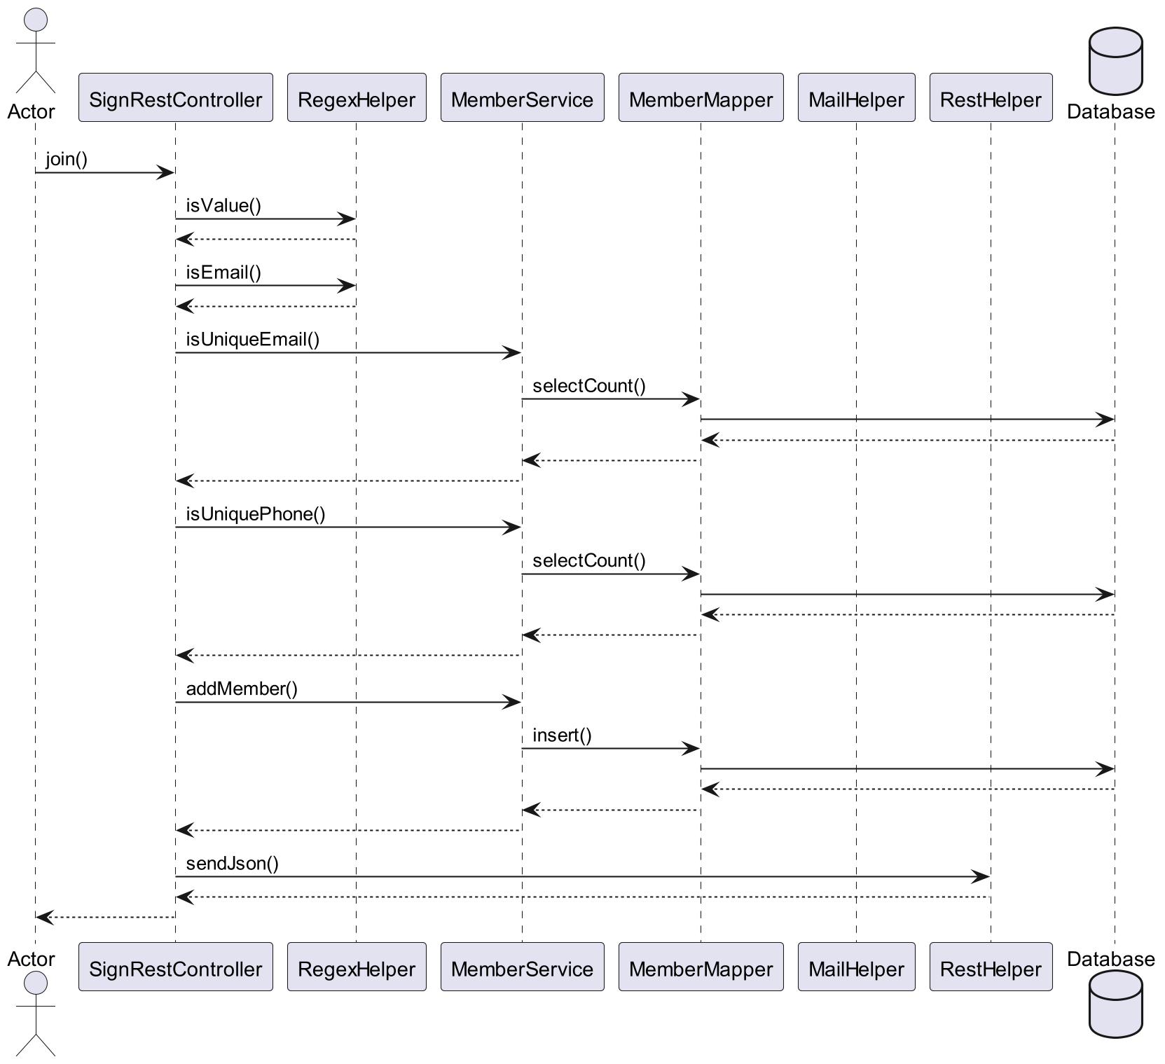
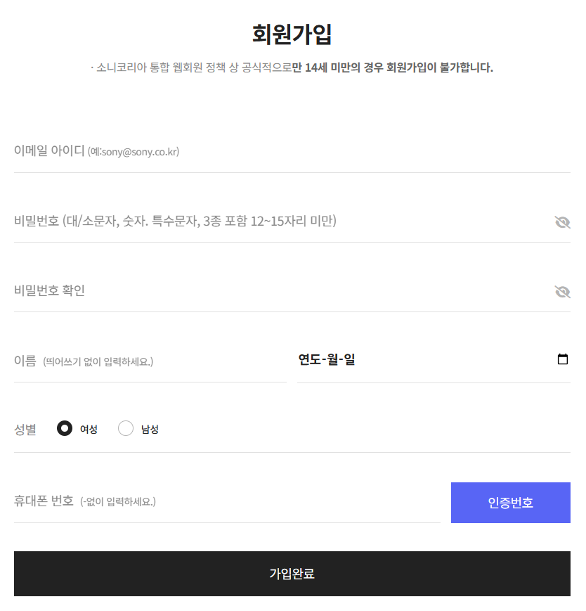
4-2
구현 기능 –- 회원가입 (2)
- 비밀번호 표시/숨기기 버튼 이벤트
- 입력 가능한 값들을 유효성 검사 후 유효하지 않으면 alert 으로 메시지 출력
- 이메일 아이디와 휴대폰 번호는 중복 검사 진행
- 이메일 형식 검사, 비밀번호 영어 대/소문자와 특수문자 및 숫자 포함하는지 검사, 12글자 이상 20글자 이하인지 검사
- 생년월일 현재시간보다 이전인지 검사
- 이전 페이지에서 쿼리스트링으로 보낸 문자 및 이메일 광고 수신 여부를
hidden 속성의 input 박스의 value 값 설정

Slide 29
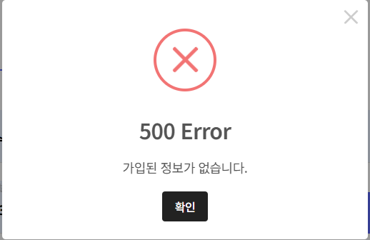
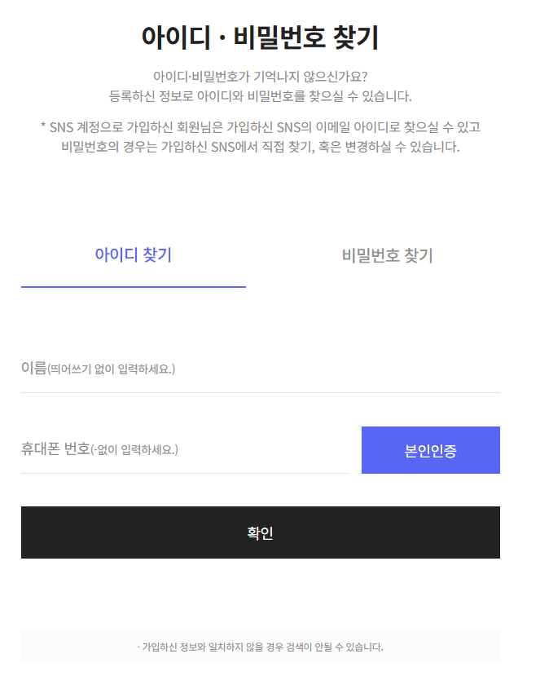
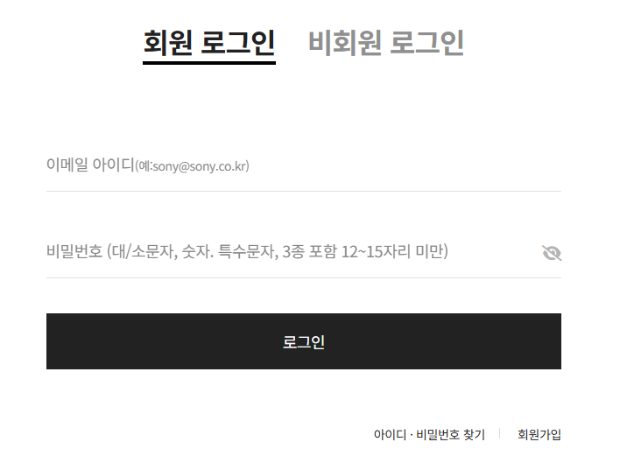


4-2
구현 기능 –- 아이디 찾기
MemberMapper.java
- 이름과 휴대폰 번호로 이메일 아이디를 검색 후 유효하다면 입력 form 을 숨기고 검색 결과 표시

Slide 30




4-2
구현 기능 –- 비밀번호 찾기
MemberMapper.java
- 이메일 아이디와 휴대폰 번호로 회원정보 검색 후 유효하다면 랜덤 문자열로 비밀번호 update 후 해당 이메일로 비밀번호 전송

Slide 31




4-2
구현 기능 –- 로그인, 로그아웃
header.html
header.html
SignRestController.java
- 로그인 성공 시 해당 데이터를 session에 저장 하고 메인페이지로 이동
- thymeleaf를 이용하여 세션정보가 있다면 header 회원정보의
드롭다운 메뉴 구성 변경
- 로그아웃 클릭 시 세션정보를 삭제하고 메인페이지로 이동

Slide 32




4-2
구현 기능 –- 회원정보 수정
- 이름변경 시 휴대폰 번호가 세션에 저장된 번호와 일치하는지 검사
- 비밀번호 변경 시 회원가입과 동일한 유효성 검사
- 이름과 비밀번호는 개별 수정이며, 그 외 정보 수정 시 본인인증 유무 검사
- 변경된 정보는 즉시 세션을 갱신하여 화면 렌더링

Slide 33




4-2
구현 기능 –- 회원 탈퇴
MemberMapper.java
- 회원탈퇴 시 세션의 비밀번호와 비밀번호 입력값이 일치하면 isout = “Y”로 값 수정
- 스케줄러를 이용해 매주 월요일 00시 isout이 “Y”로 수정된 시간이 7일이 지난 데이터 삭제

Slide 34








4-2
구현 기능 –- 제품 목록 페이지 (1)
ProductRestController.java
Type1
상단 헤더 제품 부분에서 해당 제품 목록 페이지로 이동
제품의 Type1 에 따라 제품 목록을 JSON 형식으로 반환하는 RESTful API

Slide 35



4-2
구현 기능 –- 제품 목록 페이지 (2)
ProductServiceImpl.java
제품의 Type1 값에 따라 필터링된 제품 목록을 조회하고, 중복된 항목을 제거한 후 각 제품에 이미지와 색상 정보를 추가하여 반환
ProductMapper.java
제품의 Type1 에 따른 제품 목록(이미지와 색상 포함)을 조회하는 SQL 쿼리를 정의

Slide 36


4-2
구현 기능 –- 제품 목록 페이지 (3)
ProductRestController.java
제품의 Type1, 2에 따라 제품 목록을
JSON 형식으로 반환하는 RESTful API
만약 Type3 값이 없는 제품이라면
탭메뉴를 생성하지 않음
Type2
Type3
페이지 이동 없이 type3 값에 따라 탭 메뉴로 제품 목록 분류 (컨트롤러 구현X)

Slide 37



4-2
구현 기능 –- 제품 목록 페이지 (4)
ProductServiceImpl.java
Type2, Type3 값에 따라 필터링된 제품 목록을 조회하고, 중복된 항목을 제거한 후 각 제품에 이미지와 색상 정보를 추가하여 반환
ProductMapper.java
제품의 Type2, Type3 에 따른 제품 목록(이미지와 색상 포함)을 조회하는 SQL 쿼리를 정의

Slide 38





4-2
구현 기능 –- 제품 상세 페이지
ProductRestController.java
제품의 prodid에 따라 JSON 형식으로 반환하는 RESTful API
ProductMapper.java
prodid에 따른 제품(이미지와 색상 포함)을 조회하는 SQL 쿼리를 정의
해당 제품의 Type과 같은 제품 목록을 받아 랜덤으로 상품 10개를 슬라이드 형식으로 구현

Slide 39



4-2
구현 기능 –- 제품 검색
- header에서 돋보기 아이콘을 눌러 검색 창 접근 가능
- 키워드가 포함된 문자열 검색 후 검색된 수와 제품 리스트
렌더링
SearchMapper.java

Slide 40



4-2
구현 기능 –- 장바구니 담기
상품 상세
상품 상세 페이지에서 선택한 제품을 장바구니에 담기.
장바구니에 중복된 상품이 있는지 조회
장바구니 테이블에 해당상품의 데이터가 없으면 장바구니에 데이터를 추가. 있으면 데이터의 수량을 증가시킴.

Slide 41




4-2
구현 기능 –- 장바구니 조회
cart.html
로그인 되어있지 않거나,
로그인 된 상태에서 회원의 장바구니 테이블의 데이터가 없다면 “장바구니에 담긴 상품이 없습니다“를 표시.
CartMapper.java
- 로그인 된 상태에서 회원의 장바구니 테이블의 데이터가 있다면 조회된 데이터를 모델을 통해 뷰로 전달. ← 상품 관련 데이터베이스 테이블을 조인하여 장바구니 정보를 조회하는 SQL문.

Slide 42



4-2
구현 기능 –- 장바구니 수량 변경 / 삭제
수량 변경
“-” 또는 “+” 버튼 클릭 시, 장바구니 테이블의 데이터 수량을 변경. (PUT요청)
버튼 클릭 시, 화면의 ‘수량’, ‘합계’, ‘총 개수’, ‘결제 예정 금액’을 변경.
< 다중 삭제 > 삭제 하고 싶은 상품을 체크하여 장바구니에서 “선택 삭제” .
삭 제
< 단일 삭제 > “X” 버튼 클릭 시, 장바구니에서 삭제.
↓ 장바구니 DB의 PK(cartid)로 반복을 돌려 다중 삭제하는 SQL문.
CartMapper.java

Slide 43




4-2
구현 기능 –- 구매하기
장바구니
상품 상세
Paylist
Paylist
Paylist
Paylist
체크한 제품들만 결제 테이블에 추가.
선택한 제품의 데이터를 결제 테이블에 추가.
- 구매할 상품의 데이터를 담아 서버에 POST 요청.
- 상품 각각의 데이터는 Paylist 테이블에 담김.
Payment
결제 DB
Paylist
- Payment : 결제 테이블 - Paylist : 결제 제품 목록 테이블 - Payment 와 Paylist 테이블의 구조
- Payment : Paylist = 1 : N
결제 후, 장바구니의 데이터를 삭제하기 위해 PK인 cartid를 쿼리스트링으로 가지고 감.
Paylist

Slide 44
4-2
구현 기능 –- 결제 프로세스
결제완료
결제
장바구니 데이터 삭제
주문·결제
결제완료
UPDATE
status : “결제완료”
paycheck : “Y”
장바구니
메일 발송
결제
상품 상세
INSERT
status : “결제대기“
insertdate : NOW()
paycheck : “N”
결제취소
바로 구매하기
결제 (스케줄러)
결제취소
DELETE
status : “결제대기” insertdate : 1시간전
paycheck : “N”

Slide 45



4-2
구현 기능 –- 결제페이지 (1)
주문·결제 페이지를 구성하는데 필요한 데이터를 조회하여 모델에 추가하고 해당 페이지로 이동.
장바구니 또는 상품상세 페이지에서
생성된 결제 테이블의 데이터를 조회한다.
장바구니 또는 상품상세 페이지에서 생성된
결제 테이블의 데이터 조회.
회원의 결제내역 중 최근 배송지 5개까지 조회.

Slide 46


4-2
구현 기능 –- 결제페이지 (2)
결제 테이블의 데이터를 주문·결제 페이지에서 입력받은 주문 및 배송 정보와
status=“결제완료“, paycheck=“Y”, date=NOW() 로 변경하여 데이터를 결제완료 상태로 UPDATE.
결제 하기 기능의 RestController
장바구니에서 결제 페이지로 넘어왔을 시, 결제완료 후, 장바구니의 데이터 삭제.
결제완료 후, 주문 정보를 포함하여 결제 완료 메일 발송.

Slide 47



4-2
구현 기능 –- 주문 조회
order_list.html - JavaScript
조회 버튼 클릭 시, 조회기간 내의 주문 내역 조회.
페이지가 완전히 로드된 후, 조회기간을 ＂1년＂으로 클릭. => “조회” 버튼 클릭. 클릭이벤트로 서버에 GET 요청을 보내고 조회된 데이터를 페이지에 렌더링.
PaylistMapper.java
↑ 조회기간 내의 주문내역을 조회하는 Mapper

Slide 48


4-2
구현 기능 –- 스케줄러
회원 탈퇴
결제 취소
- 회원탈퇴 시 세션의 비밀번호와 비밀번호 입력값이 일치하면 isout = “Y”로 값 수정
- 스케줄러를 이용해 매주 월요일 00시에 isout이 “Y”로 수정된 후, 7일이 지난 데이터 삭제
- paycheck=“N” 이고, 결제 데이터가 추가된 지 1시간이 지난 주문내역 조회
- 결제완료 하지 않고 페이지를 이동하는 등의 미결제 내역은 스케줄러로 한시간마다 체크하여 데이터 삭제

Slide 49
프로젝트 후기
데이터베이스에서 데이터를 불러와 페이지들을 구현하는 게 생각보다 많이 힘들었습니다.
처음에 구상했던 부분과 실제 구현한 부분이 달라서 많은 수정이 있었는데 이를 계기로 기획 단계의 중요성을 다시 한번 깨달았습니다.
팀원과 함께 Git을 사용하면서 코드를 하나 수정하는 것과 다른 사람의 코드를 이해하는 데 많은 의사소통이 필요했던 것 같습니다.
소프트웨어를 분석 , 설계, 구현 까지 전부 함께 하니 서로 정도 많이 들었고 유익하고 값진 시간이었습니다.
재한
기획부터 작업 기간과 작업 내용, 과정을 문서로 작업하며 사이트 하나를 통째로 구현한 것은 처음이었습니다.
처음에는 실무에서 하게 될 팀프로젝트의 과정을 먼저 경험해보고 덜 헤매자. 해서 시작한 팀 작업이었지만 역할을 나누어 작업 기간을 나누었더니 책임감이 생겼고, 작업 내용과 과정을 기술하니 현재 진행 상태 파악과 이슈가 발생했을 때 문제점을 찾아내는데 큰 도움이 되었습니다. 그리고 사이트를 처음부터 끝까지 만들면서 기능별로 배웠던 코드와 만들었던 코드들, 사용할 일이 있을 것 같아 보관해 두었던 코드들을 모아 하나의 파일이 되는 작업이 재미있었습니다. 문서 작업을 하면서 그저 하라고 해서, 좋다고 해서 했었던 스프링의 구조가 점차 이해되었고, 코드 한 줄 한 줄의 의미를 되새길 수 있어 많은 공부가 되었습니다. 이전에는 자바와 데이터베이스, 그리고 프론트 단의 작업을 배우긴 했지만 저에겐 모두 별개의 느낌이었습니다. 자바에서 클래스를 만들 수는 있었지만 그걸 HTML파일에서 어떻게 사용하지? DB에 INSERT는 할 수 있었지만 그걸 자바파일에서 어떻게 사용하지? 하고 생각만 하는 상태였는데 서로를 연결하면서 궁금증이 해소되고 성취감을 느끼며 더욱 흥미를 느낄 수 있었습니다.
진수
이전에는 지금까지 배운 컴퓨터 언어 수준으로 내가 과연 뭘 할 수 있을까 막막했는데, Spring MVC 프로세스를 이해하게 되면서 프로그램의 구조와 흐름을 파악할 수 있게 되었습니다. 프로젝트를 진행하면서 직접 구현해보니, 처음에는 복잡하게만 느껴졌던 MVC 패턴이 여러 작업을 효과적으로 관리해줄 수 있다는 것을 알게 되었고, 분리된 로직이 코드간의 독립성, 결합성, 용이성을 얼마나 잘 높여주는지 확실히 느낄 수 있었습니다. 또한, 결제 프로세스를 설계하면서 제가 생각한 로직대로 맵퍼, 서비스, 컨트롤러를 한 단계 한 단계 진행할 때, 코드의 흐름과 제어에 매력을 느낄 수 있었습니다. 쇼핑몰 웹 페이지의 기능을 구현해 보고 나니, 이제 다른 페이지도 만들어보고 싶다는 생각도 들었고, 자신감과 성취감을 얻을 수 있는 유익한 시간이었습니다. 더 공부하여 코드를 조금 더 효율적으로 만들 수 있는 개발자가 되고 싶다는 생각이 들었습니다.
승현

Slide 50
감사합니다

